Slide 1
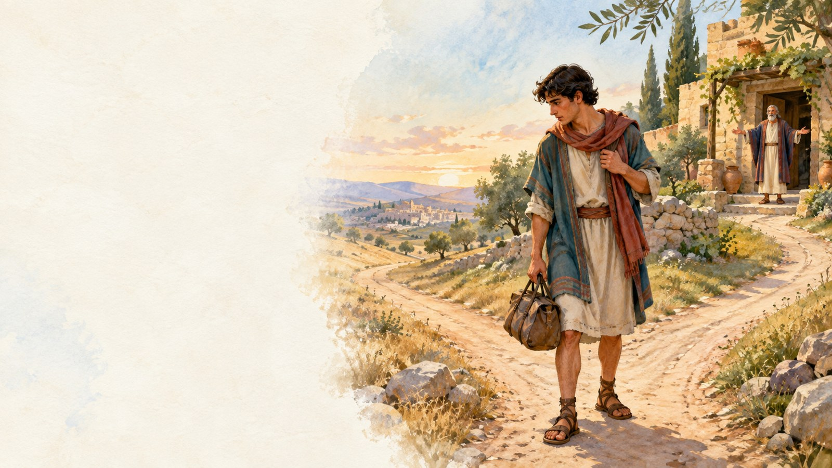
Ich darf wählen — aber was kommt danach?
14–16 Jahre · 45 Minuten
Lukas 15,11–32
1 / 14
Notes:
0–1 Minute · Folie 1.
Lehrkraft: Heute schauen wir, wie Entscheidungen Beziehungen verändern und was nach einem Fehler möglich ist. Zuerst hören wir das Gleichnis, dann spielen wir es.
Durchführung: Thema nennen. Freiwillige Rollen vor Beginn anbieten. Noch keine Fragen oder Diskussion.
Frage: Fragen erst nach dem Spiel.
Orientierung: Aufmerksamkeit auf den ganzen Bericht richten, einschließlich des älteren Sohnes.
Rhythmus: Eine Minute Einleitung.
Bibel oder vollständiger Lukas 15,11–32, PowerPoint, Bildschirm, Stifte, Papier; ohne Projektor große PNG-Ausdrucke.
Fünf freiwillige Rollen vorher anbieten. Seite 1: ein Satz fünf Karten, Tasche für Weggang, zwei Plätze für Zuhause und fernes Land. Rollen können abgelesen werden.
Seite 2: sechs Karten pro Paar. Seite 3: vier unterschiedliche Bedingungen und gemeinsames Blatt pro Viererteam. Bei anderer Anzahl liest einer zwei oder zwei teilen eine Karte.
Seite 4: vier Situationen für zwei Paare. Seite 5: pro Paar, vier Wiedergutmachungsschritte und zwei Gespräche. Seite 6: persönlicher Plan für jeden.
Neue Bedingung der Phase 7 bis zur Enthüllung privat behalten. Aufgaben auf Folien; Ablauf, Sätze und Orientierung in PowerPoint-Notizen.
Ganzes Gleichnis einschließlich älterem Sohn lesen. Sofort spielen; erst danach Fragen. Rückkehr zu Gott und Barmherzigkeit des Vaters helfen, Verantwortung zu verstehen.
Nicht erfinden, ob der ältere eintrat. Bild 03 verbindet Rückkehr des jüngeren und Reaktion des älteren; im Text nacheinander.
Sohn verbrauchte Besitz, Hungersnot war äußerer Umstand. Nicht jede Not als Strafe für Fehler erklären. Prognosen als möglich, nicht zwangsläufig bezeichnen.
Vater nimmt den Sohn an, bevor dieser sich Annahme durch Arbeit verdienen kann. Umkehr enthält Eingeständnis und Richtungswechsel. Kein neuer Erbteil oder Verschwinden aller Folgen versprochen.
Ilja und heutige Fälle sind erfunden. Eigene Familiengeschichten und Fehler dürfen privat bleiben. Barmherzigkeit verpflichtet nicht, sich an jemanden zu wenden, bei dem man unsicher ist.
Teamaufgabe: 40 Minuten Arbeit, fünf Minuten Übergabe, zehn Minuten Prüfung. Start 18:00, Übergabe bis 18:45, Prüfung bis 18:55. Neuer Umstand macht diesen Plan unmöglich; ehrlicher neuer Vertrag nötig.
Konkrete Arbeit würdigen: Bedingung gehört, Prognose präzisiert, machbaren Schritt gewählt. Wiedergutmachung garantiert nicht sofort Vergebung oder Vertrauen. Plenum kürzen, Lesen, Spiel und Rollenwechsel bewahren.
Vollständiger Lesetext Lukas 15,11–32 · Übersetzung des bereitgestellten russischen Textes
11 Er sagte noch: Ein Mensch hatte zwei Söhne.
12 Der jüngere sagte zum Vater: Vater, gib mir den Teil des Besitzes, der mir zusteht. Der Vater teilte den Besitz unter ihnen.
13 Wenige Tage später packte der jüngere alles zusammen, zog in ein fernes Land und verschwendete dort seinen Besitz durch ein ausschweifendes Leben.
14 Als er alles verbraucht hatte, kam eine große Hungersnot in das Land, und er begann Not zu leiden.
15 Er schloss sich einem Bewohner jenes Landes an; dieser schickte ihn auf seine Felder, Schweine zu hüten.
16 Er hätte gern seinen Bauch mit den Schoten gefüllt, welche die Schweine fraßen; aber niemand gab ihm etwas.
17 Da kam er zu sich und sagte: Wie viele Tagelöhner meines Vaters haben Brot im Überfluss, und ich verhungere hier!
18 Ich will aufstehen, zu meinem Vater gehen und ihm sagen: Vater, ich habe gegen den Himmel und vor dir gesündigt,
19 und bin nicht mehr wert, dein Sohn zu heißen. Nimm mich als einen deiner Tagelöhner an.
20 Er stand auf und ging zum Vater. Als er noch weit entfernt war, sah ihn der Vater, hatte Erbarmen, lief ihm entgegen, fiel ihm um den Hals und küsste ihn.
21 Der Sohn sagte: Vater, ich habe gegen den Himmel und vor dir gesündigt und bin nicht mehr wert, dein Sohn zu heißen.
22 Der Vater sagte zu seinen Dienern: Bringt das beste Gewand und zieht es ihm an; gebt ihm einen Ring an die Hand und Schuhe an die Füße.
23 Bringt das gemästete Kalb und schlachtet es; wir wollen essen und uns freuen!
24 Denn dieser mein Sohn war tot und ist wieder lebendig geworden, war verloren und ist gefunden worden. Und sie begannen zu feiern.
25 Der ältere Sohn war auf dem Feld. Als er zurückkam und sich dem Haus näherte, hörte er Musik und Festfreude.
26 Er rief einen Diener und fragte: Was ist das?
27 Dieser sagte: Dein Bruder ist gekommen, und dein Vater hat das gemästete Kalb geschlachtet, weil er ihn gesund zurückbekommen hat.
28 Er wurde zornig und wollte nicht hineingehen. Der Vater kam heraus und lud ihn ein.
29 Er antwortete dem Vater: Ich diene dir so viele Jahre und habe nie deinen Auftrag übertreten, aber du hast mir nie auch nur ein Zicklein gegeben, um mit meinen Freunden zu feiern.
30 Doch als dieser dein Sohn kam, der deinen Besitz mit Prostituierten verbraucht hat, hast du für ihn das gemästete Kalb geschlachtet.
31 Der Vater sagte: Mein Sohn, du bist immer bei mir, und alles, was mir gehört, gehört dir.
32 Aber wir mussten uns freuen und feiern: Denn dieser dein Bruder war tot und ist wieder lebendig geworden, war verloren und ist gefunden worden.
Quelle: vorhandener zweisprachiger Unterricht auf lessons.atapin.de; vorhandene Illustrationen unverändert.

Slide 2

Das ganze Gleichnis hören
Wir hören den ganzen Text.
Danach spielen wir ihn sofort nach.
Lukas 15,11–32
2 / 14
Notes:
1–6 Minuten · Folie 2.
Lehrkraft: Der Bericht handelt von zwei Söhnen. Hört, welche Entscheidungen jeder trifft und wie der Vater sich an sie wendet.
Durchführung: Lukas 15,11–32 vollständig aus dem Anhang lesen. Vorher erklären: Erbe — Besitz; Tagelöhner — Arbeiter gegen Bezahlung; Schoten — Früchte des Johannisbrotbaums. Danach sofort spielen.
Frage: Keine Fragen zwischen Lesen und Spiel.
Orientierung: Der ganze Bericht enthält Weggang, Rückkehr und das Gespräch des Vaters mit dem älteren Sohn.
Rhythmus: Etwa 30 Sekunden Wortklärung, 4,5 Minuten Lesen.
Bibel oder vollständiger Lukas 15,11–32, PowerPoint, Bildschirm, Stifte, Papier; ohne Projektor große PNG-Ausdrucke.
Fünf freiwillige Rollen vorher anbieten. Seite 1: ein Satz fünf Karten, Tasche für Weggang, zwei Plätze für Zuhause und fernes Land. Rollen können abgelesen werden.
Seite 2: sechs Karten pro Paar. Seite 3: vier unterschiedliche Bedingungen und gemeinsames Blatt pro Viererteam. Bei anderer Anzahl liest einer zwei oder zwei teilen eine Karte.
Seite 4: vier Situationen für zwei Paare. Seite 5: pro Paar, vier Wiedergutmachungsschritte und zwei Gespräche. Seite 6: persönlicher Plan für jeden.
Neue Bedingung der Phase 7 bis zur Enthüllung privat behalten. Aufgaben auf Folien; Ablauf, Sätze und Orientierung in PowerPoint-Notizen.
Ganzes Gleichnis einschließlich älterem Sohn lesen. Sofort spielen; erst danach Fragen. Rückkehr zu Gott und Barmherzigkeit des Vaters helfen, Verantwortung zu verstehen.
Nicht erfinden, ob der ältere eintrat. Bild 03 verbindet Rückkehr des jüngeren und Reaktion des älteren; im Text nacheinander.
Sohn verbrauchte Besitz, Hungersnot war äußerer Umstand. Nicht jede Not als Strafe für Fehler erklären. Prognosen als möglich, nicht zwangsläufig bezeichnen.
Vater nimmt den Sohn an, bevor dieser sich Annahme durch Arbeit verdienen kann. Umkehr enthält Eingeständnis und Richtungswechsel. Kein neuer Erbteil oder Verschwinden aller Folgen versprochen.
Ilja und heutige Fälle sind erfunden. Eigene Familiengeschichten und Fehler dürfen privat bleiben. Barmherzigkeit verpflichtet nicht, sich an jemanden zu wenden, bei dem man unsicher ist.
Teamaufgabe: 40 Minuten Arbeit, fünf Minuten Übergabe, zehn Minuten Prüfung. Start 18:00, Übergabe bis 18:45, Prüfung bis 18:55. Neuer Umstand macht diesen Plan unmöglich; ehrlicher neuer Vertrag nötig.
Konkrete Arbeit würdigen: Bedingung gehört, Prognose präzisiert, machbaren Schritt gewählt. Wiedergutmachung garantiert nicht sofort Vergebung oder Vertrauen. Plenum kürzen, Lesen, Spiel und Rollenwechsel bewahren.
Vollständiger Lesetext Lukas 15,11–32 · Übersetzung des bereitgestellten russischen Textes
11 Er sagte noch: Ein Mensch hatte zwei Söhne.
12 Der jüngere sagte zum Vater: Vater, gib mir den Teil des Besitzes, der mir zusteht. Der Vater teilte den Besitz unter ihnen.
13 Wenige Tage später packte der jüngere alles zusammen, zog in ein fernes Land und verschwendete dort seinen Besitz durch ein ausschweifendes Leben.
14 Als er alles verbraucht hatte, kam eine große Hungersnot in das Land, und er begann Not zu leiden.
15 Er schloss sich einem Bewohner jenes Landes an; dieser schickte ihn auf seine Felder, Schweine zu hüten.
16 Er hätte gern seinen Bauch mit den Schoten gefüllt, welche die Schweine fraßen; aber niemand gab ihm etwas.
17 Da kam er zu sich und sagte: Wie viele Tagelöhner meines Vaters haben Brot im Überfluss, und ich verhungere hier!
18 Ich will aufstehen, zu meinem Vater gehen und ihm sagen: Vater, ich habe gegen den Himmel und vor dir gesündigt,
19 und bin nicht mehr wert, dein Sohn zu heißen. Nimm mich als einen deiner Tagelöhner an.
20 Er stand auf und ging zum Vater. Als er noch weit entfernt war, sah ihn der Vater, hatte Erbarmen, lief ihm entgegen, fiel ihm um den Hals und küsste ihn.
21 Der Sohn sagte: Vater, ich habe gegen den Himmel und vor dir gesündigt und bin nicht mehr wert, dein Sohn zu heißen.
22 Der Vater sagte zu seinen Dienern: Bringt das beste Gewand und zieht es ihm an; gebt ihm einen Ring an die Hand und Schuhe an die Füße.
23 Bringt das gemästete Kalb und schlachtet es; wir wollen essen und uns freuen!
24 Denn dieser mein Sohn war tot und ist wieder lebendig geworden, war verloren und ist gefunden worden. Und sie begannen zu feiern.
25 Der ältere Sohn war auf dem Feld. Als er zurückkam und sich dem Haus näherte, hörte er Musik und Festfreude.
26 Er rief einen Diener und fragte: Was ist das?
27 Dieser sagte: Dein Bruder ist gekommen, und dein Vater hat das gemästete Kalb geschlachtet, weil er ihn gesund zurückbekommen hat.
28 Er wurde zornig und wollte nicht hineingehen. Der Vater kam heraus und lud ihn ein.
29 Er antwortete dem Vater: Ich diene dir so viele Jahre und habe nie deinen Auftrag übertreten, aber du hast mir nie auch nur ein Zicklein gegeben, um mit meinen Freunden zu feiern.
30 Doch als dieser dein Sohn kam, der deinen Besitz mit Prostituierten verbraucht hat, hast du für ihn das gemästete Kalb geschlachtet.
31 Der Vater sagte: Mein Sohn, du bist immer bei mir, und alles, was mir gehört, gehört dir.
32 Aber wir mussten uns freuen und feiern: Denn dieser dein Bruder war tot und ist wieder lebendig geworden, war verloren und ist gefunden worden.
Quelle: vorhandener zweisprachiger Unterricht auf lessons.atapin.de; vorhandene Illustrationen unverändert.

Slide 3
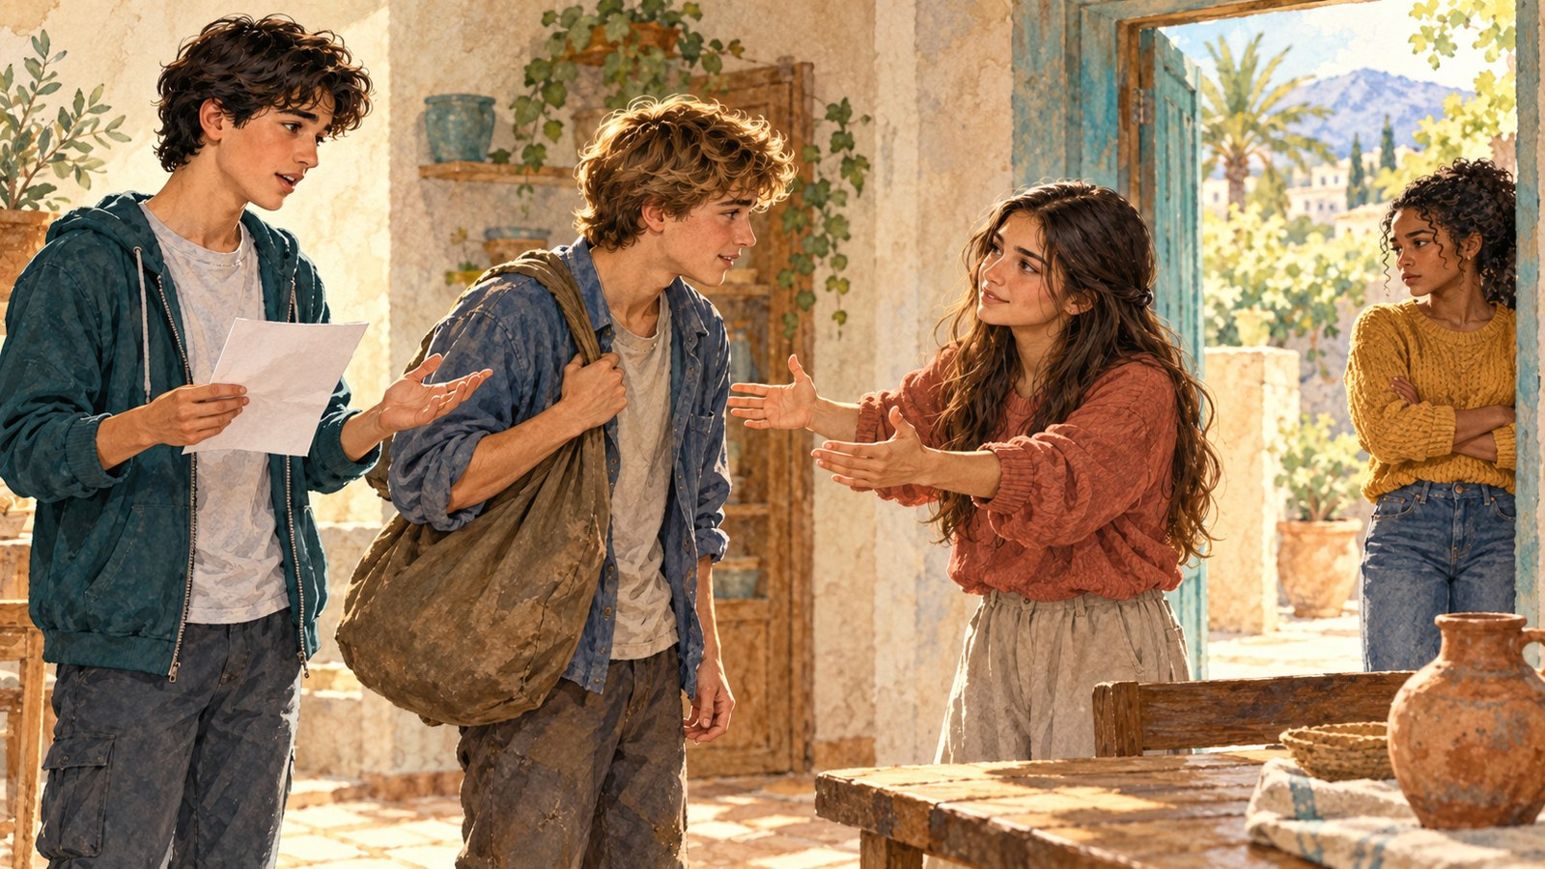
Spiel: Zwei Söhne
Der jüngere Sohn.
Der Vater. Der ältere Sohn.
Welche Entscheidung
bemerkst du?
Zuerst das Spiel, danach das Gespräch.
3 / 14
Notes:
6–12 Minuten · Folie 3.
Lehrkraft: Wir zeigen das Gehörte. Die Zuschauer beobachten Entscheidungen der Figuren; erst nach der Szene sprechen wir darüber.
Durchführung: Fünf Rollen: Erzähler, jüngerer Sohn, Vater, älterer Sohn, Diener. Seite 1 verteilen. Die folgenden Sätze und den vollständigen Text verwenden. Tasche für den Weggang, zwei Plätze für fernes Land und Zuhause. Erzähler kündigt Übergänge an. Zuschauer merken sich eine Entscheidung. Das Ende nicht ergänzen.
Frage: Das Gespräch beginnt in der nächsten Phase.
Orientierung: Worte des Gleichnisses und offenes Ende bewahren. Das Bild zeigt einen Ausschnitt mit vier Schauspielern; der Diener tritt später auf.
Rhythmus: Eine Minute Rollen, fünf Minuten Spiel.
Spiel:
Erzähler fasst Verse 11–17 zusammen: Sohn bittet um den Anteil, geht, verbraucht den Besitz; Hungersnot beginnt. Sohn setzt sich und steht dann auf.
Jüngerer Sohn: „Ich will aufstehen und zu meinem Vater gehen“ (18). Beim Vater: „Vater, ich habe gegen den Himmel und vor dir gesündigt und bin nicht mehr wert, dein Sohn zu heißen“ (21).
Vater empfängt ihn mit offenen Armen und liest 22–24. Erzähler nennt den Beginn des Festes.
Älterer Sohn kommt von der anderen Seite: „Was ist das?“ (26). Diener liest 27. Älterer bleibt vor der Schwelle.
Erzähler liest 28; älterer Sohn liest 29–30 mit seiner Kränkung.
Vater liest 31–32. Hier endet das Spiel: Der ältere Sohn steht noch vor seiner Entscheidung.
Bibel oder vollständiger Lukas 15,11–32, PowerPoint, Bildschirm, Stifte, Papier; ohne Projektor große PNG-Ausdrucke.
Fünf freiwillige Rollen vorher anbieten. Seite 1: ein Satz fünf Karten, Tasche für Weggang, zwei Plätze für Zuhause und fernes Land. Rollen können abgelesen werden.
Seite 2: sechs Karten pro Paar. Seite 3: vier unterschiedliche Bedingungen und gemeinsames Blatt pro Viererteam. Bei anderer Anzahl liest einer zwei oder zwei teilen eine Karte.
Seite 4: vier Situationen für zwei Paare. Seite 5: pro Paar, vier Wiedergutmachungsschritte und zwei Gespräche. Seite 6: persönlicher Plan für jeden.
Neue Bedingung der Phase 7 bis zur Enthüllung privat behalten. Aufgaben auf Folien; Ablauf, Sätze und Orientierung in PowerPoint-Notizen.
Ganzes Gleichnis einschließlich älterem Sohn lesen. Sofort spielen; erst danach Fragen. Rückkehr zu Gott und Barmherzigkeit des Vaters helfen, Verantwortung zu verstehen.
Nicht erfinden, ob der ältere eintrat. Bild 03 verbindet Rückkehr des jüngeren und Reaktion des älteren; im Text nacheinander.
Sohn verbrauchte Besitz, Hungersnot war äußerer Umstand. Nicht jede Not als Strafe für Fehler erklären. Prognosen als möglich, nicht zwangsläufig bezeichnen.
Vater nimmt den Sohn an, bevor dieser sich Annahme durch Arbeit verdienen kann. Umkehr enthält Eingeständnis und Richtungswechsel. Kein neuer Erbteil oder Verschwinden aller Folgen versprochen.
Ilja und heutige Fälle sind erfunden. Eigene Familiengeschichten und Fehler dürfen privat bleiben. Barmherzigkeit verpflichtet nicht, sich an jemanden zu wenden, bei dem man unsicher ist.
Teamaufgabe: 40 Minuten Arbeit, fünf Minuten Übergabe, zehn Minuten Prüfung. Start 18:00, Übergabe bis 18:45, Prüfung bis 18:55. Neuer Umstand macht diesen Plan unmöglich; ehrlicher neuer Vertrag nötig.
Konkrete Arbeit würdigen: Bedingung gehört, Prognose präzisiert, machbaren Schritt gewählt. Wiedergutmachung garantiert nicht sofort Vergebung oder Vertrauen. Plenum kürzen, Lesen, Spiel und Rollenwechsel bewahren.
Vollständiger Lesetext Lukas 15,11–32 · Übersetzung des bereitgestellten russischen Textes
11 Er sagte noch: Ein Mensch hatte zwei Söhne.
12 Der jüngere sagte zum Vater: Vater, gib mir den Teil des Besitzes, der mir zusteht. Der Vater teilte den Besitz unter ihnen.
13 Wenige Tage später packte der jüngere alles zusammen, zog in ein fernes Land und verschwendete dort seinen Besitz durch ein ausschweifendes Leben.
14 Als er alles verbraucht hatte, kam eine große Hungersnot in das Land, und er begann Not zu leiden.
15 Er schloss sich einem Bewohner jenes Landes an; dieser schickte ihn auf seine Felder, Schweine zu hüten.
16 Er hätte gern seinen Bauch mit den Schoten gefüllt, welche die Schweine fraßen; aber niemand gab ihm etwas.
17 Da kam er zu sich und sagte: Wie viele Tagelöhner meines Vaters haben Brot im Überfluss, und ich verhungere hier!
18 Ich will aufstehen, zu meinem Vater gehen und ihm sagen: Vater, ich habe gegen den Himmel und vor dir gesündigt,
19 und bin nicht mehr wert, dein Sohn zu heißen. Nimm mich als einen deiner Tagelöhner an.
20 Er stand auf und ging zum Vater. Als er noch weit entfernt war, sah ihn der Vater, hatte Erbarmen, lief ihm entgegen, fiel ihm um den Hals und küsste ihn.
21 Der Sohn sagte: Vater, ich habe gegen den Himmel und vor dir gesündigt und bin nicht mehr wert, dein Sohn zu heißen.
22 Der Vater sagte zu seinen Dienern: Bringt das beste Gewand und zieht es ihm an; gebt ihm einen Ring an die Hand und Schuhe an die Füße.
23 Bringt das gemästete Kalb und schlachtet es; wir wollen essen und uns freuen!
24 Denn dieser mein Sohn war tot und ist wieder lebendig geworden, war verloren und ist gefunden worden. Und sie begannen zu feiern.
25 Der ältere Sohn war auf dem Feld. Als er zurückkam und sich dem Haus näherte, hörte er Musik und Festfreude.
26 Er rief einen Diener und fragte: Was ist das?
27 Dieser sagte: Dein Bruder ist gekommen, und dein Vater hat das gemästete Kalb geschlachtet, weil er ihn gesund zurückbekommen hat.
28 Er wurde zornig und wollte nicht hineingehen. Der Vater kam heraus und lud ihn ein.
29 Er antwortete dem Vater: Ich diene dir so viele Jahre und habe nie deinen Auftrag übertreten, aber du hast mir nie auch nur ein Zicklein gegeben, um mit meinen Freunden zu feiern.
30 Doch als dieser dein Sohn kam, der deinen Besitz mit Prostituierten verbraucht hat, hast du für ihn das gemästete Kalb geschlachtet.
31 Der Vater sagte: Mein Sohn, du bist immer bei mir, und alles, was mir gehört, gehört dir.
32 Aber wir mussten uns freuen und feiern: Denn dieser dein Bruder war tot und ist wieder lebendig geworden, war verloren und ist gefunden worden.
Quelle: vorhandener zweisprachiger Unterricht auf lessons.atapin.de; vorhandene Illustrationen unverändert.

Slide 4
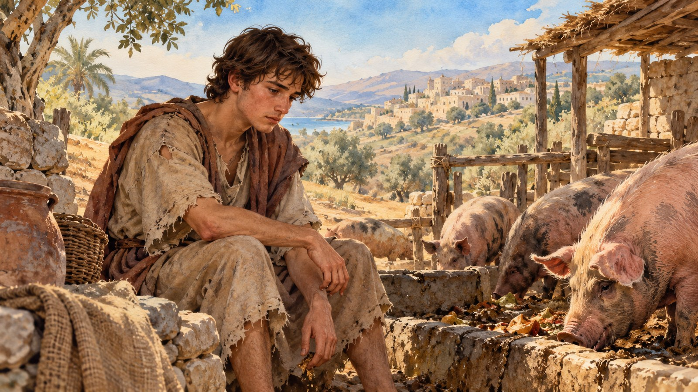
Entscheidung oder Umstand?
Was wählte der Sohn?
Was geschah
im Land?
Wir unterscheiden die Ereignisse.
4 / 14
Notes:
12–16 Minuten · Folie 4.
Lehrkraft: Nicht alles, was geschieht, wählen wir selbst. Wir unterscheiden Handlungen der Figur von Ereignissen um sie herum.
Durchführung: Paare bekommen sechs Karten von Seite 2. In drei Gruppen teilen: Entscheidung des jüngeren Sohnes, Entscheidung des älteren Sohnes, äußerer Umstand. Einer legt, der andere prüft am Text; danach wechseln. Strittige Stellen gemeinsam klären.
Frage: Verursachte der jüngere die Hungersnot selbst? Welche neue Entscheidung traf er in seiner Not?
Orientierung: Jüngerer bittet um den Anteil, verbraucht Besitz, beschließt zurückzukehren und geht. Hungersnot im Land ist ein äußerer Umstand. Älterer wird zornig und will nicht eintreten. Not hängt sowohl mit Verschwendung als auch mit Hungersnot zusammen.
Rhythmus: Zwei Minuten Sortieren mit Wechsel, zwei Minuten Prüfen.
Bibel oder vollständiger Lukas 15,11–32, PowerPoint, Bildschirm, Stifte, Papier; ohne Projektor große PNG-Ausdrucke.
Fünf freiwillige Rollen vorher anbieten. Seite 1: ein Satz fünf Karten, Tasche für Weggang, zwei Plätze für Zuhause und fernes Land. Rollen können abgelesen werden.
Seite 2: sechs Karten pro Paar. Seite 3: vier unterschiedliche Bedingungen und gemeinsames Blatt pro Viererteam. Bei anderer Anzahl liest einer zwei oder zwei teilen eine Karte.
Seite 4: vier Situationen für zwei Paare. Seite 5: pro Paar, vier Wiedergutmachungsschritte und zwei Gespräche. Seite 6: persönlicher Plan für jeden.
Neue Bedingung der Phase 7 bis zur Enthüllung privat behalten. Aufgaben auf Folien; Ablauf, Sätze und Orientierung in PowerPoint-Notizen.
Ganzes Gleichnis einschließlich älterem Sohn lesen. Sofort spielen; erst danach Fragen. Rückkehr zu Gott und Barmherzigkeit des Vaters helfen, Verantwortung zu verstehen.
Nicht erfinden, ob der ältere eintrat. Bild 03 verbindet Rückkehr des jüngeren und Reaktion des älteren; im Text nacheinander.
Sohn verbrauchte Besitz, Hungersnot war äußerer Umstand. Nicht jede Not als Strafe für Fehler erklären. Prognosen als möglich, nicht zwangsläufig bezeichnen.
Vater nimmt den Sohn an, bevor dieser sich Annahme durch Arbeit verdienen kann. Umkehr enthält Eingeständnis und Richtungswechsel. Kein neuer Erbteil oder Verschwinden aller Folgen versprochen.
Ilja und heutige Fälle sind erfunden. Eigene Familiengeschichten und Fehler dürfen privat bleiben. Barmherzigkeit verpflichtet nicht, sich an jemanden zu wenden, bei dem man unsicher ist.
Teamaufgabe: 40 Minuten Arbeit, fünf Minuten Übergabe, zehn Minuten Prüfung. Start 18:00, Übergabe bis 18:45, Prüfung bis 18:55. Neuer Umstand macht diesen Plan unmöglich; ehrlicher neuer Vertrag nötig.
Konkrete Arbeit würdigen: Bedingung gehört, Prognose präzisiert, machbaren Schritt gewählt. Wiedergutmachung garantiert nicht sofort Vergebung oder Vertrauen. Plenum kürzen, Lesen, Spiel und Rollenwechsel bewahren.
Vollständiger Lesetext Lukas 15,11–32 · Übersetzung des bereitgestellten russischen Textes
11 Er sagte noch: Ein Mensch hatte zwei Söhne.
12 Der jüngere sagte zum Vater: Vater, gib mir den Teil des Besitzes, der mir zusteht. Der Vater teilte den Besitz unter ihnen.
13 Wenige Tage später packte der jüngere alles zusammen, zog in ein fernes Land und verschwendete dort seinen Besitz durch ein ausschweifendes Leben.
14 Als er alles verbraucht hatte, kam eine große Hungersnot in das Land, und er begann Not zu leiden.
15 Er schloss sich einem Bewohner jenes Landes an; dieser schickte ihn auf seine Felder, Schweine zu hüten.
16 Er hätte gern seinen Bauch mit den Schoten gefüllt, welche die Schweine fraßen; aber niemand gab ihm etwas.
17 Da kam er zu sich und sagte: Wie viele Tagelöhner meines Vaters haben Brot im Überfluss, und ich verhungere hier!
18 Ich will aufstehen, zu meinem Vater gehen und ihm sagen: Vater, ich habe gegen den Himmel und vor dir gesündigt,
19 und bin nicht mehr wert, dein Sohn zu heißen. Nimm mich als einen deiner Tagelöhner an.
20 Er stand auf und ging zum Vater. Als er noch weit entfernt war, sah ihn der Vater, hatte Erbarmen, lief ihm entgegen, fiel ihm um den Hals und küsste ihn.
21 Der Sohn sagte: Vater, ich habe gegen den Himmel und vor dir gesündigt und bin nicht mehr wert, dein Sohn zu heißen.
22 Der Vater sagte zu seinen Dienern: Bringt das beste Gewand und zieht es ihm an; gebt ihm einen Ring an die Hand und Schuhe an die Füße.
23 Bringt das gemästete Kalb und schlachtet es; wir wollen essen und uns freuen!
24 Denn dieser mein Sohn war tot und ist wieder lebendig geworden, war verloren und ist gefunden worden. Und sie begannen zu feiern.
25 Der ältere Sohn war auf dem Feld. Als er zurückkam und sich dem Haus näherte, hörte er Musik und Festfreude.
26 Er rief einen Diener und fragte: Was ist das?
27 Dieser sagte: Dein Bruder ist gekommen, und dein Vater hat das gemästete Kalb geschlachtet, weil er ihn gesund zurückbekommen hat.
28 Er wurde zornig und wollte nicht hineingehen. Der Vater kam heraus und lud ihn ein.
29 Er antwortete dem Vater: Ich diene dir so viele Jahre und habe nie deinen Auftrag übertreten, aber du hast mir nie auch nur ein Zicklein gegeben, um mit meinen Freunden zu feiern.
30 Doch als dieser dein Sohn kam, der deinen Besitz mit Prostituierten verbraucht hat, hast du für ihn das gemästete Kalb geschlachtet.
31 Der Vater sagte: Mein Sohn, du bist immer bei mir, und alles, was mir gehört, gehört dir.
32 Aber wir mussten uns freuen und feiern: Denn dieser dein Bruder war tot und ist wieder lebendig geworden, war verloren und ist gefunden worden.
Quelle: vorhandener zweisprachiger Unterricht auf lessons.atapin.de; vorhandene Illustrationen unverändert.

Slide 5
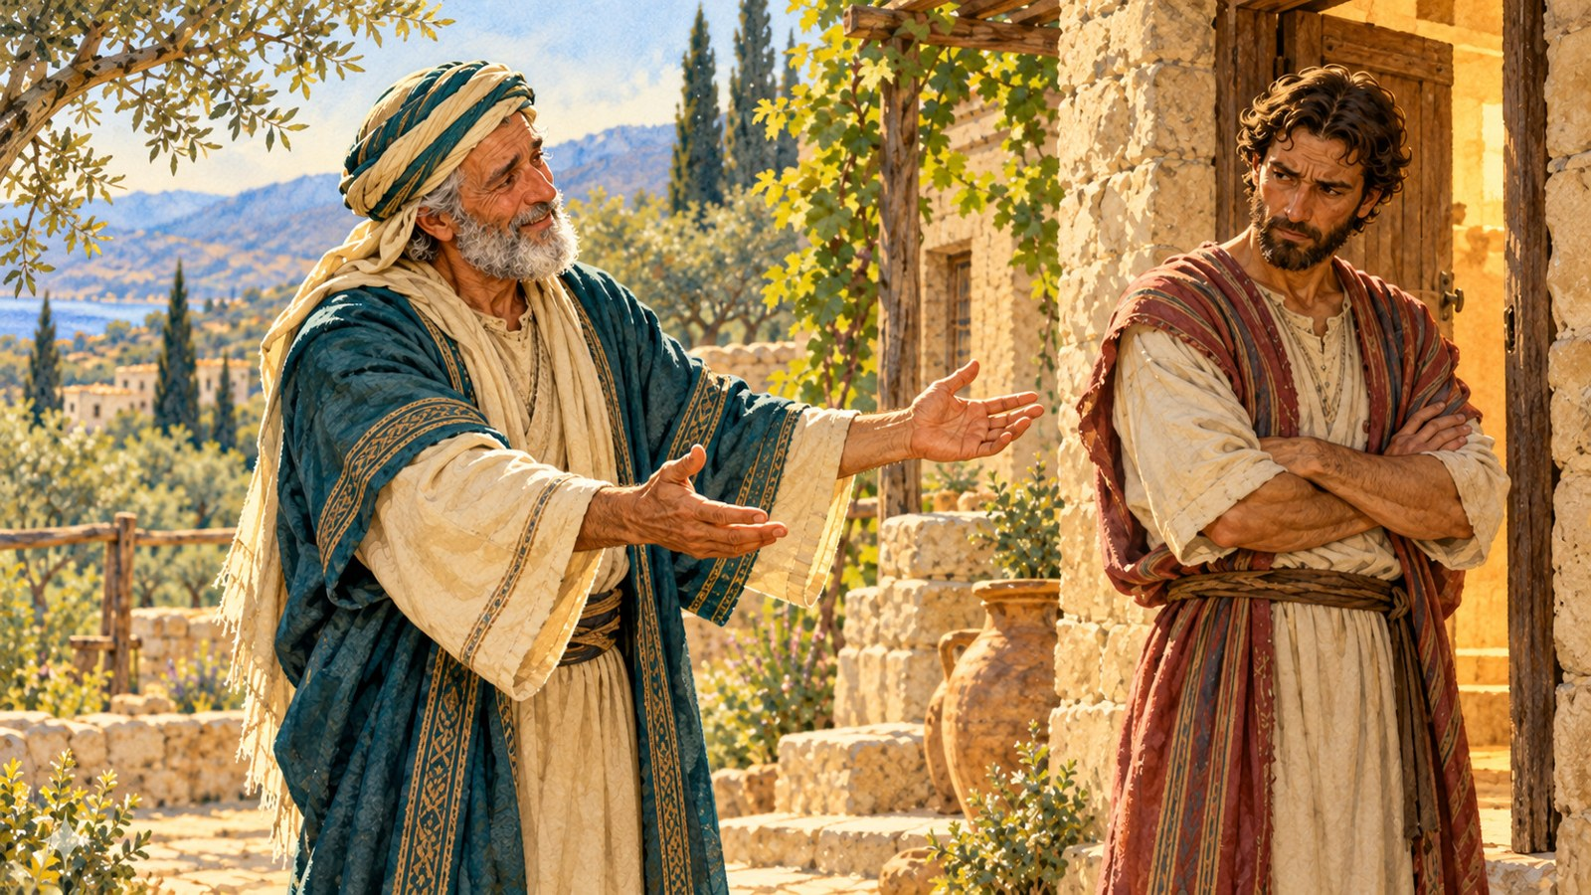
Auch der ältere entscheidet
Der Vater geht
zum älteren Sohn hinaus.
Was kann der ältere
entscheiden?
Das Ende des Gleichnisses bleibt offen.
Lukas 15,28–32
5 / 14
Notes:
16–19 Minuten · Folien 5–6.
Lehrkraft: Der jüngere gesteht seine Schuld. Der Vater nimmt ihn an und geht zum älteren hinaus. Auch der ältere muss entscheiden.
Durchführung: Dreiergruppen nehmen je eine Perspektive: jüngerer Sohn, Vater, älterer Sohn. Einen Satz aus dem Text und die zugehörige Handlung nennen. Erst Einladung an den älteren, dann Rückkehr des jüngeren besprechen. Bild 03 verbindet zwei unterschiedliche Episoden.
Frage: Was kann der ältere wählen? Macht die Annahme des Sohnes alles Vorherige ungeschehen?
Orientierung: Das Ende sagt nicht, ob der ältere eintritt. Vater sucht Beziehung zu beiden. Besitz ist bereits verbraucht; kein neuer Erbanteil wird dem jüngeren versprochen. Das Bild des barmherzigen Vaters eröffnet das Gespräch über Umkehr und Rückkehr zu Gott.
Rhythmus: 1,5 Minuten drei Stimmen, 1,5 Minuten gemeinsames Gespräch.
Bibel oder vollständiger Lukas 15,11–32, PowerPoint, Bildschirm, Stifte, Papier; ohne Projektor große PNG-Ausdrucke.
Fünf freiwillige Rollen vorher anbieten. Seite 1: ein Satz fünf Karten, Tasche für Weggang, zwei Plätze für Zuhause und fernes Land. Rollen können abgelesen werden.
Seite 2: sechs Karten pro Paar. Seite 3: vier unterschiedliche Bedingungen und gemeinsames Blatt pro Viererteam. Bei anderer Anzahl liest einer zwei oder zwei teilen eine Karte.
Seite 4: vier Situationen für zwei Paare. Seite 5: pro Paar, vier Wiedergutmachungsschritte und zwei Gespräche. Seite 6: persönlicher Plan für jeden.
Neue Bedingung der Phase 7 bis zur Enthüllung privat behalten. Aufgaben auf Folien; Ablauf, Sätze und Orientierung in PowerPoint-Notizen.
Ganzes Gleichnis einschließlich älterem Sohn lesen. Sofort spielen; erst danach Fragen. Rückkehr zu Gott und Barmherzigkeit des Vaters helfen, Verantwortung zu verstehen.
Nicht erfinden, ob der ältere eintrat. Bild 03 verbindet Rückkehr des jüngeren und Reaktion des älteren; im Text nacheinander.
Sohn verbrauchte Besitz, Hungersnot war äußerer Umstand. Nicht jede Not als Strafe für Fehler erklären. Prognosen als möglich, nicht zwangsläufig bezeichnen.
Vater nimmt den Sohn an, bevor dieser sich Annahme durch Arbeit verdienen kann. Umkehr enthält Eingeständnis und Richtungswechsel. Kein neuer Erbteil oder Verschwinden aller Folgen versprochen.
Ilja und heutige Fälle sind erfunden. Eigene Familiengeschichten und Fehler dürfen privat bleiben. Barmherzigkeit verpflichtet nicht, sich an jemanden zu wenden, bei dem man unsicher ist.
Teamaufgabe: 40 Minuten Arbeit, fünf Minuten Übergabe, zehn Minuten Prüfung. Start 18:00, Übergabe bis 18:45, Prüfung bis 18:55. Neuer Umstand macht diesen Plan unmöglich; ehrlicher neuer Vertrag nötig.
Konkrete Arbeit würdigen: Bedingung gehört, Prognose präzisiert, machbaren Schritt gewählt. Wiedergutmachung garantiert nicht sofort Vergebung oder Vertrauen. Plenum kürzen, Lesen, Spiel und Rollenwechsel bewahren.
Vollständiger Lesetext Lukas 15,11–32 · Übersetzung des bereitgestellten russischen Textes
11 Er sagte noch: Ein Mensch hatte zwei Söhne.
12 Der jüngere sagte zum Vater: Vater, gib mir den Teil des Besitzes, der mir zusteht. Der Vater teilte den Besitz unter ihnen.
13 Wenige Tage später packte der jüngere alles zusammen, zog in ein fernes Land und verschwendete dort seinen Besitz durch ein ausschweifendes Leben.
14 Als er alles verbraucht hatte, kam eine große Hungersnot in das Land, und er begann Not zu leiden.
15 Er schloss sich einem Bewohner jenes Landes an; dieser schickte ihn auf seine Felder, Schweine zu hüten.
16 Er hätte gern seinen Bauch mit den Schoten gefüllt, welche die Schweine fraßen; aber niemand gab ihm etwas.
17 Da kam er zu sich und sagte: Wie viele Tagelöhner meines Vaters haben Brot im Überfluss, und ich verhungere hier!
18 Ich will aufstehen, zu meinem Vater gehen und ihm sagen: Vater, ich habe gegen den Himmel und vor dir gesündigt,
19 und bin nicht mehr wert, dein Sohn zu heißen. Nimm mich als einen deiner Tagelöhner an.
20 Er stand auf und ging zum Vater. Als er noch weit entfernt war, sah ihn der Vater, hatte Erbarmen, lief ihm entgegen, fiel ihm um den Hals und küsste ihn.
21 Der Sohn sagte: Vater, ich habe gegen den Himmel und vor dir gesündigt und bin nicht mehr wert, dein Sohn zu heißen.
22 Der Vater sagte zu seinen Dienern: Bringt das beste Gewand und zieht es ihm an; gebt ihm einen Ring an die Hand und Schuhe an die Füße.
23 Bringt das gemästete Kalb und schlachtet es; wir wollen essen und uns freuen!
24 Denn dieser mein Sohn war tot und ist wieder lebendig geworden, war verloren und ist gefunden worden. Und sie begannen zu feiern.
25 Der ältere Sohn war auf dem Feld. Als er zurückkam und sich dem Haus näherte, hörte er Musik und Festfreude.
26 Er rief einen Diener und fragte: Was ist das?
27 Dieser sagte: Dein Bruder ist gekommen, und dein Vater hat das gemästete Kalb geschlachtet, weil er ihn gesund zurückbekommen hat.
28 Er wurde zornig und wollte nicht hineingehen. Der Vater kam heraus und lud ihn ein.
29 Er antwortete dem Vater: Ich diene dir so viele Jahre und habe nie deinen Auftrag übertreten, aber du hast mir nie auch nur ein Zicklein gegeben, um mit meinen Freunden zu feiern.
30 Doch als dieser dein Sohn kam, der deinen Besitz mit Prostituierten verbraucht hat, hast du für ihn das gemästete Kalb geschlachtet.
31 Der Vater sagte: Mein Sohn, du bist immer bei mir, und alles, was mir gehört, gehört dir.
32 Aber wir mussten uns freuen und feiern: Denn dieser dein Bruder war tot und ist wieder lebendig geworden, war verloren und ist gefunden worden.
Quelle: vorhandener zweisprachiger Unterricht auf lessons.atapin.de; vorhandene Illustrationen unverändert.

Slide 6
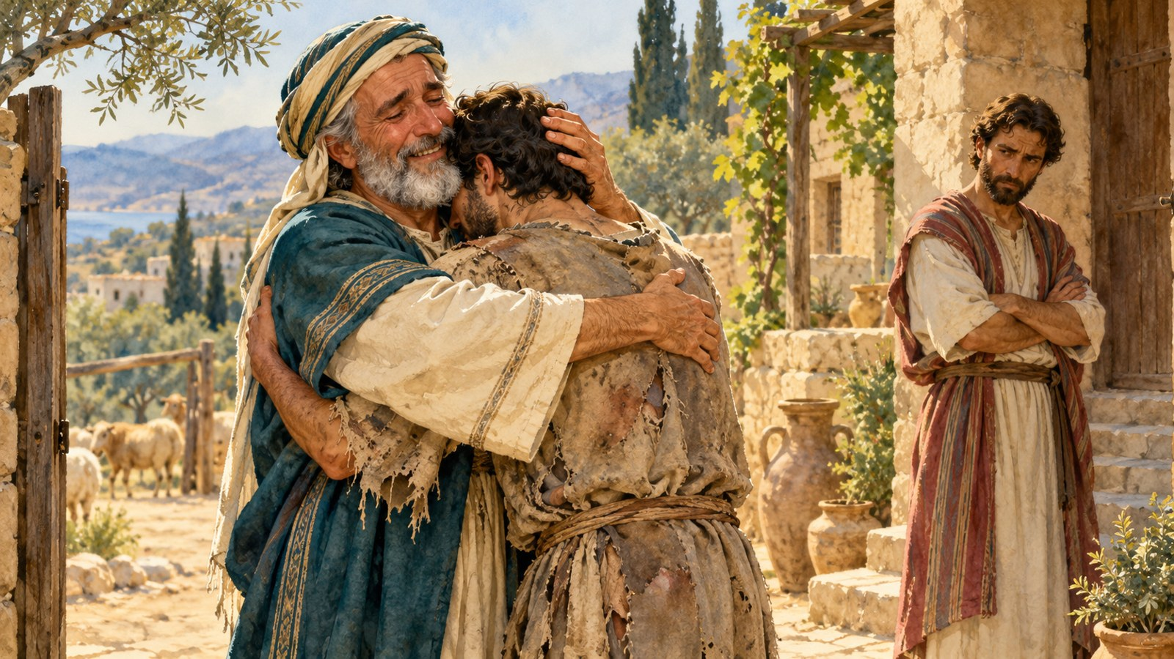
Annahme und Folgen
Der Sohn wird zu Hause angenommen.
Was ist bereits geschehen?
Was kann
neu beginnen?
Das Bild verbindet zwei Episoden des Berichts.
6 / 14
Notes:
16–19 Minuten · Folien 5–6.
Lehrkraft: Der jüngere gesteht seine Schuld. Der Vater nimmt ihn an und geht zum älteren hinaus. Auch der ältere muss entscheiden.
Durchführung: Dreiergruppen nehmen je eine Perspektive: jüngerer Sohn, Vater, älterer Sohn. Einen Satz aus dem Text und die zugehörige Handlung nennen. Erst Einladung an den älteren, dann Rückkehr des jüngeren besprechen. Bild 03 verbindet zwei unterschiedliche Episoden.
Frage: Was kann der ältere wählen? Macht die Annahme des Sohnes alles Vorherige ungeschehen?
Orientierung: Das Ende sagt nicht, ob der ältere eintritt. Vater sucht Beziehung zu beiden. Besitz ist bereits verbraucht; kein neuer Erbanteil wird dem jüngeren versprochen. Das Bild des barmherzigen Vaters eröffnet das Gespräch über Umkehr und Rückkehr zu Gott.
Rhythmus: 1,5 Minuten drei Stimmen, 1,5 Minuten gemeinsames Gespräch.
Bibel oder vollständiger Lukas 15,11–32, PowerPoint, Bildschirm, Stifte, Papier; ohne Projektor große PNG-Ausdrucke.
Fünf freiwillige Rollen vorher anbieten. Seite 1: ein Satz fünf Karten, Tasche für Weggang, zwei Plätze für Zuhause und fernes Land. Rollen können abgelesen werden.
Seite 2: sechs Karten pro Paar. Seite 3: vier unterschiedliche Bedingungen und gemeinsames Blatt pro Viererteam. Bei anderer Anzahl liest einer zwei oder zwei teilen eine Karte.
Seite 4: vier Situationen für zwei Paare. Seite 5: pro Paar, vier Wiedergutmachungsschritte und zwei Gespräche. Seite 6: persönlicher Plan für jeden.
Neue Bedingung der Phase 7 bis zur Enthüllung privat behalten. Aufgaben auf Folien; Ablauf, Sätze und Orientierung in PowerPoint-Notizen.
Ganzes Gleichnis einschließlich älterem Sohn lesen. Sofort spielen; erst danach Fragen. Rückkehr zu Gott und Barmherzigkeit des Vaters helfen, Verantwortung zu verstehen.
Nicht erfinden, ob der ältere eintrat. Bild 03 verbindet Rückkehr des jüngeren und Reaktion des älteren; im Text nacheinander.
Sohn verbrauchte Besitz, Hungersnot war äußerer Umstand. Nicht jede Not als Strafe für Fehler erklären. Prognosen als möglich, nicht zwangsläufig bezeichnen.
Vater nimmt den Sohn an, bevor dieser sich Annahme durch Arbeit verdienen kann. Umkehr enthält Eingeständnis und Richtungswechsel. Kein neuer Erbteil oder Verschwinden aller Folgen versprochen.
Ilja und heutige Fälle sind erfunden. Eigene Familiengeschichten und Fehler dürfen privat bleiben. Barmherzigkeit verpflichtet nicht, sich an jemanden zu wenden, bei dem man unsicher ist.
Teamaufgabe: 40 Minuten Arbeit, fünf Minuten Übergabe, zehn Minuten Prüfung. Start 18:00, Übergabe bis 18:45, Prüfung bis 18:55. Neuer Umstand macht diesen Plan unmöglich; ehrlicher neuer Vertrag nötig.
Konkrete Arbeit würdigen: Bedingung gehört, Prognose präzisiert, machbaren Schritt gewählt. Wiedergutmachung garantiert nicht sofort Vergebung oder Vertrauen. Plenum kürzen, Lesen, Spiel und Rollenwechsel bewahren.
Vollständiger Lesetext Lukas 15,11–32 · Übersetzung des bereitgestellten russischen Textes
11 Er sagte noch: Ein Mensch hatte zwei Söhne.
12 Der jüngere sagte zum Vater: Vater, gib mir den Teil des Besitzes, der mir zusteht. Der Vater teilte den Besitz unter ihnen.
13 Wenige Tage später packte der jüngere alles zusammen, zog in ein fernes Land und verschwendete dort seinen Besitz durch ein ausschweifendes Leben.
14 Als er alles verbraucht hatte, kam eine große Hungersnot in das Land, und er begann Not zu leiden.
15 Er schloss sich einem Bewohner jenes Landes an; dieser schickte ihn auf seine Felder, Schweine zu hüten.
16 Er hätte gern seinen Bauch mit den Schoten gefüllt, welche die Schweine fraßen; aber niemand gab ihm etwas.
17 Da kam er zu sich und sagte: Wie viele Tagelöhner meines Vaters haben Brot im Überfluss, und ich verhungere hier!
18 Ich will aufstehen, zu meinem Vater gehen und ihm sagen: Vater, ich habe gegen den Himmel und vor dir gesündigt,
19 und bin nicht mehr wert, dein Sohn zu heißen. Nimm mich als einen deiner Tagelöhner an.
20 Er stand auf und ging zum Vater. Als er noch weit entfernt war, sah ihn der Vater, hatte Erbarmen, lief ihm entgegen, fiel ihm um den Hals und küsste ihn.
21 Der Sohn sagte: Vater, ich habe gegen den Himmel und vor dir gesündigt und bin nicht mehr wert, dein Sohn zu heißen.
22 Der Vater sagte zu seinen Dienern: Bringt das beste Gewand und zieht es ihm an; gebt ihm einen Ring an die Hand und Schuhe an die Füße.
23 Bringt das gemästete Kalb und schlachtet es; wir wollen essen und uns freuen!
24 Denn dieser mein Sohn war tot und ist wieder lebendig geworden, war verloren und ist gefunden worden. Und sie begannen zu feiern.
25 Der ältere Sohn war auf dem Feld. Als er zurückkam und sich dem Haus näherte, hörte er Musik und Festfreude.
26 Er rief einen Diener und fragte: Was ist das?
27 Dieser sagte: Dein Bruder ist gekommen, und dein Vater hat das gemästete Kalb geschlachtet, weil er ihn gesund zurückbekommen hat.
28 Er wurde zornig und wollte nicht hineingehen. Der Vater kam heraus und lud ihn ein.
29 Er antwortete dem Vater: Ich diene dir so viele Jahre und habe nie deinen Auftrag übertreten, aber du hast mir nie auch nur ein Zicklein gegeben, um mit meinen Freunden zu feiern.
30 Doch als dieser dein Sohn kam, der deinen Besitz mit Prostituierten verbraucht hat, hast du für ihn das gemästete Kalb geschlachtet.
31 Der Vater sagte: Mein Sohn, du bist immer bei mir, und alles, was mir gehört, gehört dir.
32 Aber wir mussten uns freuen und feiern: Denn dieser dein Bruder war tot und ist wieder lebendig geworden, war verloren und ist gefunden worden.
Quelle: vorhandener zweisprachiger Unterricht auf lessons.atapin.de; vorhandene Illustrationen unverändert.

Slide 7

Vier Bedingungen einer Entscheidung
Jetzt ist es 18:00 Uhr.
Das Modell wird um 19:00 gebraucht.
Hört alle
vier Bedingungen an.
Vergleicht zwei Möglichkeiten.
Frist, Arbeit, Material, andere Menschen.
7 / 14
Notes:
19–26 Minuten · Folie 7.
Lehrkraft: Ilja hat seinen Teil eines gemeinsamen Modells versprochen. Er möchte spielen gehen, aber die Arbeit ist nicht fertig. Die Entscheidung betrifft das ganze Team. Jeder hat eine eigene Bedingung.
Durchführung: Ein Satz Seite 3 pro Viererteam. Jeder bekommt eine Karte und berichtet. Zwei Möglichkeiten nach „jetzt“, „morgen“, „wen betrifft es“ vergleichen. Plan mit Umfang und Termin wählen. Lehrkraft als Team: „Wie erkennen wir, dass der Teil fertig ist?“ Prüfung präzisieren. Alle vier Bedingungen gehören in den Plan.
Frage: Wie änderte sich die Entscheidung, nachdem ihr jeden gehört habt?
Orientierung: Ilja schafft seinen Teil in 40 Minuten und kann vor 19:00 übergeben; zehn Minuten Prüfung nötig. Spiel beginnt um 18:30, Teilteilnahme nach Absprache möglich. Andere machbare Pläne mit Zustimmung des Teams sind zulässig. Problem verstecken oder Arbeit ohne Zustimmung abschieben genügt nicht.
Rhythmus: Eine Minute Fall, zwei Informationen austauschen, zwei vergleichen, zwei planen und prüfen.
Bibel oder vollständiger Lukas 15,11–32, PowerPoint, Bildschirm, Stifte, Papier; ohne Projektor große PNG-Ausdrucke.
Fünf freiwillige Rollen vorher anbieten. Seite 1: ein Satz fünf Karten, Tasche für Weggang, zwei Plätze für Zuhause und fernes Land. Rollen können abgelesen werden.
Seite 2: sechs Karten pro Paar. Seite 3: vier unterschiedliche Bedingungen und gemeinsames Blatt pro Viererteam. Bei anderer Anzahl liest einer zwei oder zwei teilen eine Karte.
Seite 4: vier Situationen für zwei Paare. Seite 5: pro Paar, vier Wiedergutmachungsschritte und zwei Gespräche. Seite 6: persönlicher Plan für jeden.
Neue Bedingung der Phase 7 bis zur Enthüllung privat behalten. Aufgaben auf Folien; Ablauf, Sätze und Orientierung in PowerPoint-Notizen.
Ganzes Gleichnis einschließlich älterem Sohn lesen. Sofort spielen; erst danach Fragen. Rückkehr zu Gott und Barmherzigkeit des Vaters helfen, Verantwortung zu verstehen.
Nicht erfinden, ob der ältere eintrat. Bild 03 verbindet Rückkehr des jüngeren und Reaktion des älteren; im Text nacheinander.
Sohn verbrauchte Besitz, Hungersnot war äußerer Umstand. Nicht jede Not als Strafe für Fehler erklären. Prognosen als möglich, nicht zwangsläufig bezeichnen.
Vater nimmt den Sohn an, bevor dieser sich Annahme durch Arbeit verdienen kann. Umkehr enthält Eingeständnis und Richtungswechsel. Kein neuer Erbteil oder Verschwinden aller Folgen versprochen.
Ilja und heutige Fälle sind erfunden. Eigene Familiengeschichten und Fehler dürfen privat bleiben. Barmherzigkeit verpflichtet nicht, sich an jemanden zu wenden, bei dem man unsicher ist.
Teamaufgabe: 40 Minuten Arbeit, fünf Minuten Übergabe, zehn Minuten Prüfung. Start 18:00, Übergabe bis 18:45, Prüfung bis 18:55. Neuer Umstand macht diesen Plan unmöglich; ehrlicher neuer Vertrag nötig.
Konkrete Arbeit würdigen: Bedingung gehört, Prognose präzisiert, machbaren Schritt gewählt. Wiedergutmachung garantiert nicht sofort Vergebung oder Vertrauen. Plenum kürzen, Lesen, Spiel und Rollenwechsel bewahren.
Vollständiger Lesetext Lukas 15,11–32 · Übersetzung des bereitgestellten russischen Textes
11 Er sagte noch: Ein Mensch hatte zwei Söhne.
12 Der jüngere sagte zum Vater: Vater, gib mir den Teil des Besitzes, der mir zusteht. Der Vater teilte den Besitz unter ihnen.
13 Wenige Tage später packte der jüngere alles zusammen, zog in ein fernes Land und verschwendete dort seinen Besitz durch ein ausschweifendes Leben.
14 Als er alles verbraucht hatte, kam eine große Hungersnot in das Land, und er begann Not zu leiden.
15 Er schloss sich einem Bewohner jenes Landes an; dieser schickte ihn auf seine Felder, Schweine zu hüten.
16 Er hätte gern seinen Bauch mit den Schoten gefüllt, welche die Schweine fraßen; aber niemand gab ihm etwas.
17 Da kam er zu sich und sagte: Wie viele Tagelöhner meines Vaters haben Brot im Überfluss, und ich verhungere hier!
18 Ich will aufstehen, zu meinem Vater gehen und ihm sagen: Vater, ich habe gegen den Himmel und vor dir gesündigt,
19 und bin nicht mehr wert, dein Sohn zu heißen. Nimm mich als einen deiner Tagelöhner an.
20 Er stand auf und ging zum Vater. Als er noch weit entfernt war, sah ihn der Vater, hatte Erbarmen, lief ihm entgegen, fiel ihm um den Hals und küsste ihn.
21 Der Sohn sagte: Vater, ich habe gegen den Himmel und vor dir gesündigt und bin nicht mehr wert, dein Sohn zu heißen.
22 Der Vater sagte zu seinen Dienern: Bringt das beste Gewand und zieht es ihm an; gebt ihm einen Ring an die Hand und Schuhe an die Füße.
23 Bringt das gemästete Kalb und schlachtet es; wir wollen essen und uns freuen!
24 Denn dieser mein Sohn war tot und ist wieder lebendig geworden, war verloren und ist gefunden worden. Und sie begannen zu feiern.
25 Der ältere Sohn war auf dem Feld. Als er zurückkam und sich dem Haus näherte, hörte er Musik und Festfreude.
26 Er rief einen Diener und fragte: Was ist das?
27 Dieser sagte: Dein Bruder ist gekommen, und dein Vater hat das gemästete Kalb geschlachtet, weil er ihn gesund zurückbekommen hat.
28 Er wurde zornig und wollte nicht hineingehen. Der Vater kam heraus und lud ihn ein.
29 Er antwortete dem Vater: Ich diene dir so viele Jahre und habe nie deinen Auftrag übertreten, aber du hast mir nie auch nur ein Zicklein gegeben, um mit meinen Freunden zu feiern.
30 Doch als dieser dein Sohn kam, der deinen Besitz mit Prostituierten verbraucht hat, hast du für ihn das gemästete Kalb geschlachtet.
31 Der Vater sagte: Mein Sohn, du bist immer bei mir, und alles, was mir gehört, gehört dir.
32 Aber wir mussten uns freuen und feiern: Denn dieser dein Bruder war tot und ist wieder lebendig geworden, war verloren und ist gefunden worden.
Quelle: vorhandener zweisprachiger Unterricht auf lessons.atapin.de; vorhandene Illustrationen unverändert.

Slide 8

Die Umstände haben sich geändert
Ilja muss um 18:20 gehen.
Er kommt um 19:10 zurück.
Was ändern wir?
Was teilen wir
dem Team jetzt mit?
Bewahrt den ersten Plan auf und erstellt einen zweiten.
8 / 14
Notes:
26–30 Minuten · Folie 8.
Lehrkraft: Ilja muss unerwartet um 18:20 das Haus verlassen und kehrt um 19:10 zurück. Das ist ein erfundener neuer Umstand. Überarbeitet eure Entscheidung.
Durchführung: Neue Bedingung erst jetzt lesen. Ersten Plan aufbewahren, zweiten daneben schreiben. Ab 18:00 kann Ilja noch 20 Minuten arbeiten, seinen ganzen Teil aber nicht fertigstellen. Frühzeitige Nachricht, Übergabe verfügbarer Arbeit und Bitte um gemeinsam vereinbarte Änderung besprechen. Fakten von Prognosen trennen.
Frage: Was hängt jetzt von Ilja ab? Welche Folgen sind möglich, aber nicht sicher?
Orientierung: Sofort mitteilen, Rest erklären, Materialien übergeben, realistischen Termin oder Hilfe mit Zustimmung anderer anbieten. Reaktion unbekannt. „Vielleicht werden sie nicht fertig“ ist begründet; „alle werden nicht mehr befreundet sein“ steht nicht im Fall.
Rhythmus: Eine Minute Bedingung, zwei neuer Plan, eine Fakten und Prognosen unterscheiden.
Bibel oder vollständiger Lukas 15,11–32, PowerPoint, Bildschirm, Stifte, Papier; ohne Projektor große PNG-Ausdrucke.
Fünf freiwillige Rollen vorher anbieten. Seite 1: ein Satz fünf Karten, Tasche für Weggang, zwei Plätze für Zuhause und fernes Land. Rollen können abgelesen werden.
Seite 2: sechs Karten pro Paar. Seite 3: vier unterschiedliche Bedingungen und gemeinsames Blatt pro Viererteam. Bei anderer Anzahl liest einer zwei oder zwei teilen eine Karte.
Seite 4: vier Situationen für zwei Paare. Seite 5: pro Paar, vier Wiedergutmachungsschritte und zwei Gespräche. Seite 6: persönlicher Plan für jeden.
Neue Bedingung der Phase 7 bis zur Enthüllung privat behalten. Aufgaben auf Folien; Ablauf, Sätze und Orientierung in PowerPoint-Notizen.
Ganzes Gleichnis einschließlich älterem Sohn lesen. Sofort spielen; erst danach Fragen. Rückkehr zu Gott und Barmherzigkeit des Vaters helfen, Verantwortung zu verstehen.
Nicht erfinden, ob der ältere eintrat. Bild 03 verbindet Rückkehr des jüngeren und Reaktion des älteren; im Text nacheinander.
Sohn verbrauchte Besitz, Hungersnot war äußerer Umstand. Nicht jede Not als Strafe für Fehler erklären. Prognosen als möglich, nicht zwangsläufig bezeichnen.
Vater nimmt den Sohn an, bevor dieser sich Annahme durch Arbeit verdienen kann. Umkehr enthält Eingeständnis und Richtungswechsel. Kein neuer Erbteil oder Verschwinden aller Folgen versprochen.
Ilja und heutige Fälle sind erfunden. Eigene Familiengeschichten und Fehler dürfen privat bleiben. Barmherzigkeit verpflichtet nicht, sich an jemanden zu wenden, bei dem man unsicher ist.
Teamaufgabe: 40 Minuten Arbeit, fünf Minuten Übergabe, zehn Minuten Prüfung. Start 18:00, Übergabe bis 18:45, Prüfung bis 18:55. Neuer Umstand macht diesen Plan unmöglich; ehrlicher neuer Vertrag nötig.
Konkrete Arbeit würdigen: Bedingung gehört, Prognose präzisiert, machbaren Schritt gewählt. Wiedergutmachung garantiert nicht sofort Vergebung oder Vertrauen. Plenum kürzen, Lesen, Spiel und Rollenwechsel bewahren.
Vollständiger Lesetext Lukas 15,11–32 · Übersetzung des bereitgestellten russischen Textes
11 Er sagte noch: Ein Mensch hatte zwei Söhne.
12 Der jüngere sagte zum Vater: Vater, gib mir den Teil des Besitzes, der mir zusteht. Der Vater teilte den Besitz unter ihnen.
13 Wenige Tage später packte der jüngere alles zusammen, zog in ein fernes Land und verschwendete dort seinen Besitz durch ein ausschweifendes Leben.
14 Als er alles verbraucht hatte, kam eine große Hungersnot in das Land, und er begann Not zu leiden.
15 Er schloss sich einem Bewohner jenes Landes an; dieser schickte ihn auf seine Felder, Schweine zu hüten.
16 Er hätte gern seinen Bauch mit den Schoten gefüllt, welche die Schweine fraßen; aber niemand gab ihm etwas.
17 Da kam er zu sich und sagte: Wie viele Tagelöhner meines Vaters haben Brot im Überfluss, und ich verhungere hier!
18 Ich will aufstehen, zu meinem Vater gehen und ihm sagen: Vater, ich habe gegen den Himmel und vor dir gesündigt,
19 und bin nicht mehr wert, dein Sohn zu heißen. Nimm mich als einen deiner Tagelöhner an.
20 Er stand auf und ging zum Vater. Als er noch weit entfernt war, sah ihn der Vater, hatte Erbarmen, lief ihm entgegen, fiel ihm um den Hals und küsste ihn.
21 Der Sohn sagte: Vater, ich habe gegen den Himmel und vor dir gesündigt und bin nicht mehr wert, dein Sohn zu heißen.
22 Der Vater sagte zu seinen Dienern: Bringt das beste Gewand und zieht es ihm an; gebt ihm einen Ring an die Hand und Schuhe an die Füße.
23 Bringt das gemästete Kalb und schlachtet es; wir wollen essen und uns freuen!
24 Denn dieser mein Sohn war tot und ist wieder lebendig geworden, war verloren und ist gefunden worden. Und sie begannen zu feiern.
25 Der ältere Sohn war auf dem Feld. Als er zurückkam und sich dem Haus näherte, hörte er Musik und Festfreude.
26 Er rief einen Diener und fragte: Was ist das?
27 Dieser sagte: Dein Bruder ist gekommen, und dein Vater hat das gemästete Kalb geschlachtet, weil er ihn gesund zurückbekommen hat.
28 Er wurde zornig und wollte nicht hineingehen. Der Vater kam heraus und lud ihn ein.
29 Er antwortete dem Vater: Ich diene dir so viele Jahre und habe nie deinen Auftrag übertreten, aber du hast mir nie auch nur ein Zicklein gegeben, um mit meinen Freunden zu feiern.
30 Doch als dieser dein Sohn kam, der deinen Besitz mit Prostituierten verbraucht hat, hast du für ihn das gemästete Kalb geschlachtet.
31 Der Vater sagte: Mein Sohn, du bist immer bei mir, und alles, was mir gehört, gehört dir.
32 Aber wir mussten uns freuen und feiern: Denn dieser dein Bruder war tot und ist wieder lebendig geworden, war verloren und ist gefunden worden.
Quelle: vorhandener zweisprachiger Unterricht auf lessons.atapin.de; vorhandene Illustrationen unverändert.

Slide 9
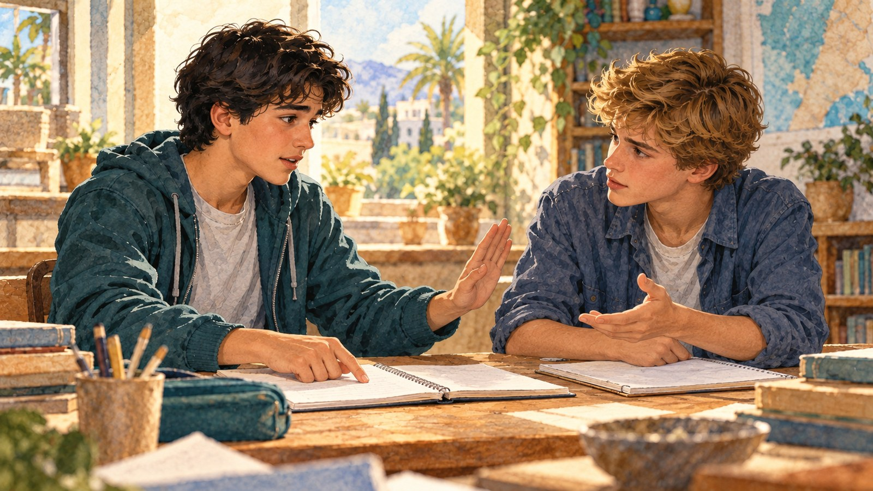
Gespräch unter Druck
„Lass mich abschreiben,
sonst bist du kein Freund.“
Setze eine Grenze.
Biete Hilfe an.
Danach wechseln wir die Rollen.
9 / 14
Notes:
30–34 Minuten · Folie 9.
Lehrkraft: Freund sagt: „Lass mich abschreiben, sonst bist du kein Freund.“ Man kann freundlich bleiben und ehrliche Hilfe anbieten.
Durchführung: Paare nehmen eine Situation von Seite 4. A schlägt eine hastige Entscheidung vor, B nennt Grenze und Alternative. Rollen und Karten wechseln. Keine echten Geständnisse verlangen. Jeder Zuhörer wiederholt die gehörte Alternative.
Frage: Wie antworten wir klar, ohne den anderen herabzusetzen?
Orientierung: „Abschreiben lasse ich dich nicht. Ich kann ein Beispiel erklären, dann löst du selbst.“ Zum fremden Foto: „Ohne Zustimmung schicke ich es nicht weiter. Fragen wir zuerst.“ Klarheit und konkrete Hilfe bewerten.
Rhythmus: 30 Sekunden Beispiel, je eine Minute zwei Gespräche, 1,5 Minuten Rückmeldung.
Bibel oder vollständiger Lukas 15,11–32, PowerPoint, Bildschirm, Stifte, Papier; ohne Projektor große PNG-Ausdrucke.
Fünf freiwillige Rollen vorher anbieten. Seite 1: ein Satz fünf Karten, Tasche für Weggang, zwei Plätze für Zuhause und fernes Land. Rollen können abgelesen werden.
Seite 2: sechs Karten pro Paar. Seite 3: vier unterschiedliche Bedingungen und gemeinsames Blatt pro Viererteam. Bei anderer Anzahl liest einer zwei oder zwei teilen eine Karte.
Seite 4: vier Situationen für zwei Paare. Seite 5: pro Paar, vier Wiedergutmachungsschritte und zwei Gespräche. Seite 6: persönlicher Plan für jeden.
Neue Bedingung der Phase 7 bis zur Enthüllung privat behalten. Aufgaben auf Folien; Ablauf, Sätze und Orientierung in PowerPoint-Notizen.
Ganzes Gleichnis einschließlich älterem Sohn lesen. Sofort spielen; erst danach Fragen. Rückkehr zu Gott und Barmherzigkeit des Vaters helfen, Verantwortung zu verstehen.
Nicht erfinden, ob der ältere eintrat. Bild 03 verbindet Rückkehr des jüngeren und Reaktion des älteren; im Text nacheinander.
Sohn verbrauchte Besitz, Hungersnot war äußerer Umstand. Nicht jede Not als Strafe für Fehler erklären. Prognosen als möglich, nicht zwangsläufig bezeichnen.
Vater nimmt den Sohn an, bevor dieser sich Annahme durch Arbeit verdienen kann. Umkehr enthält Eingeständnis und Richtungswechsel. Kein neuer Erbteil oder Verschwinden aller Folgen versprochen.
Ilja und heutige Fälle sind erfunden. Eigene Familiengeschichten und Fehler dürfen privat bleiben. Barmherzigkeit verpflichtet nicht, sich an jemanden zu wenden, bei dem man unsicher ist.
Teamaufgabe: 40 Minuten Arbeit, fünf Minuten Übergabe, zehn Minuten Prüfung. Start 18:00, Übergabe bis 18:45, Prüfung bis 18:55. Neuer Umstand macht diesen Plan unmöglich; ehrlicher neuer Vertrag nötig.
Konkrete Arbeit würdigen: Bedingung gehört, Prognose präzisiert, machbaren Schritt gewählt. Wiedergutmachung garantiert nicht sofort Vergebung oder Vertrauen. Plenum kürzen, Lesen, Spiel und Rollenwechsel bewahren.
Vollständiger Lesetext Lukas 15,11–32 · Übersetzung des bereitgestellten russischen Textes
11 Er sagte noch: Ein Mensch hatte zwei Söhne.
12 Der jüngere sagte zum Vater: Vater, gib mir den Teil des Besitzes, der mir zusteht. Der Vater teilte den Besitz unter ihnen.
13 Wenige Tage später packte der jüngere alles zusammen, zog in ein fernes Land und verschwendete dort seinen Besitz durch ein ausschweifendes Leben.
14 Als er alles verbraucht hatte, kam eine große Hungersnot in das Land, und er begann Not zu leiden.
15 Er schloss sich einem Bewohner jenes Landes an; dieser schickte ihn auf seine Felder, Schweine zu hüten.
16 Er hätte gern seinen Bauch mit den Schoten gefüllt, welche die Schweine fraßen; aber niemand gab ihm etwas.
17 Da kam er zu sich und sagte: Wie viele Tagelöhner meines Vaters haben Brot im Überfluss, und ich verhungere hier!
18 Ich will aufstehen, zu meinem Vater gehen und ihm sagen: Vater, ich habe gegen den Himmel und vor dir gesündigt,
19 und bin nicht mehr wert, dein Sohn zu heißen. Nimm mich als einen deiner Tagelöhner an.
20 Er stand auf und ging zum Vater. Als er noch weit entfernt war, sah ihn der Vater, hatte Erbarmen, lief ihm entgegen, fiel ihm um den Hals und küsste ihn.
21 Der Sohn sagte: Vater, ich habe gegen den Himmel und vor dir gesündigt und bin nicht mehr wert, dein Sohn zu heißen.
22 Der Vater sagte zu seinen Dienern: Bringt das beste Gewand und zieht es ihm an; gebt ihm einen Ring an die Hand und Schuhe an die Füße.
23 Bringt das gemästete Kalb und schlachtet es; wir wollen essen und uns freuen!
24 Denn dieser mein Sohn war tot und ist wieder lebendig geworden, war verloren und ist gefunden worden. Und sie begannen zu feiern.
25 Der ältere Sohn war auf dem Feld. Als er zurückkam und sich dem Haus näherte, hörte er Musik und Festfreude.
26 Er rief einen Diener und fragte: Was ist das?
27 Dieser sagte: Dein Bruder ist gekommen, und dein Vater hat das gemästete Kalb geschlachtet, weil er ihn gesund zurückbekommen hat.
28 Er wurde zornig und wollte nicht hineingehen. Der Vater kam heraus und lud ihn ein.
29 Er antwortete dem Vater: Ich diene dir so viele Jahre und habe nie deinen Auftrag übertreten, aber du hast mir nie auch nur ein Zicklein gegeben, um mit meinen Freunden zu feiern.
30 Doch als dieser dein Sohn kam, der deinen Besitz mit Prostituierten verbraucht hat, hast du für ihn das gemästete Kalb geschlachtet.
31 Der Vater sagte: Mein Sohn, du bist immer bei mir, und alles, was mir gehört, gehört dir.
32 Aber wir mussten uns freuen und feiern: Denn dieser dein Bruder war tot und ist wieder lebendig geworden, war verloren und ist gefunden worden.
Quelle: vorhandener zweisprachiger Unterricht auf lessons.atapin.de; vorhandene Illustrationen unverändert.

Slide 10

Der Fehler ist bereits passiert
Ein Foto wurde
ohne Zustimmung weitergeschickt.
Wie stoppen wir den Schaden?
Was gestehen wir ein?
Was machen wir wieder gut?
Eine Entschuldigung setzt sich im Handeln fort.
10 / 14
Notes:
34–37 Minuten · Folie 10.
Lehrkraft: Ein persönliches Foto wurde bereits ohne Zustimmung weitergeschickt. Welche nächste Entscheidung kann den Schaden vermindern?
Durchführung: Paare ordnen vier Schritte auf Seite 5 und nennen die erste Handlung. Partner prüft: Verbreitung gestoppt? Konkrete Wiedergutmachung? Löschen der eigenen Kopie garantiert nicht, dass alle Kopien verschwinden.
Frage: Was unterscheidet Entschuldigung von Rechtfertigung? Was geht heute?
Orientierung: Weiterleiten stoppen, Empfänger um Löschen bitten; eigene Tat gegenüber der Person eingestehen, nach benötigter Hilfe fragen, Vereinbarung erfüllen. „Ich habe es ohne deine Zustimmung weitergeschickt“ gesteht ein; „alle schicken weiter“ rechtfertigt. Sofortige Rückkehr des Vertrauens nicht versprechen. Einige Schritte können zeitlich nebeneinander erfolgen.
Rhythmus: Eine Minute Reihenfolge, eine Satz, eine Handeln prüfen.
Bibel oder vollständiger Lukas 15,11–32, PowerPoint, Bildschirm, Stifte, Papier; ohne Projektor große PNG-Ausdrucke.
Fünf freiwillige Rollen vorher anbieten. Seite 1: ein Satz fünf Karten, Tasche für Weggang, zwei Plätze für Zuhause und fernes Land. Rollen können abgelesen werden.
Seite 2: sechs Karten pro Paar. Seite 3: vier unterschiedliche Bedingungen und gemeinsames Blatt pro Viererteam. Bei anderer Anzahl liest einer zwei oder zwei teilen eine Karte.
Seite 4: vier Situationen für zwei Paare. Seite 5: pro Paar, vier Wiedergutmachungsschritte und zwei Gespräche. Seite 6: persönlicher Plan für jeden.
Neue Bedingung der Phase 7 bis zur Enthüllung privat behalten. Aufgaben auf Folien; Ablauf, Sätze und Orientierung in PowerPoint-Notizen.
Ganzes Gleichnis einschließlich älterem Sohn lesen. Sofort spielen; erst danach Fragen. Rückkehr zu Gott und Barmherzigkeit des Vaters helfen, Verantwortung zu verstehen.
Nicht erfinden, ob der ältere eintrat. Bild 03 verbindet Rückkehr des jüngeren und Reaktion des älteren; im Text nacheinander.
Sohn verbrauchte Besitz, Hungersnot war äußerer Umstand. Nicht jede Not als Strafe für Fehler erklären. Prognosen als möglich, nicht zwangsläufig bezeichnen.
Vater nimmt den Sohn an, bevor dieser sich Annahme durch Arbeit verdienen kann. Umkehr enthält Eingeständnis und Richtungswechsel. Kein neuer Erbteil oder Verschwinden aller Folgen versprochen.
Ilja und heutige Fälle sind erfunden. Eigene Familiengeschichten und Fehler dürfen privat bleiben. Barmherzigkeit verpflichtet nicht, sich an jemanden zu wenden, bei dem man unsicher ist.
Teamaufgabe: 40 Minuten Arbeit, fünf Minuten Übergabe, zehn Minuten Prüfung. Start 18:00, Übergabe bis 18:45, Prüfung bis 18:55. Neuer Umstand macht diesen Plan unmöglich; ehrlicher neuer Vertrag nötig.
Konkrete Arbeit würdigen: Bedingung gehört, Prognose präzisiert, machbaren Schritt gewählt. Wiedergutmachung garantiert nicht sofort Vergebung oder Vertrauen. Plenum kürzen, Lesen, Spiel und Rollenwechsel bewahren.
Vollständiger Lesetext Lukas 15,11–32 · Übersetzung des bereitgestellten russischen Textes
11 Er sagte noch: Ein Mensch hatte zwei Söhne.
12 Der jüngere sagte zum Vater: Vater, gib mir den Teil des Besitzes, der mir zusteht. Der Vater teilte den Besitz unter ihnen.
13 Wenige Tage später packte der jüngere alles zusammen, zog in ein fernes Land und verschwendete dort seinen Besitz durch ein ausschweifendes Leben.
14 Als er alles verbraucht hatte, kam eine große Hungersnot in das Land, und er begann Not zu leiden.
15 Er schloss sich einem Bewohner jenes Landes an; dieser schickte ihn auf seine Felder, Schweine zu hüten.
16 Er hätte gern seinen Bauch mit den Schoten gefüllt, welche die Schweine fraßen; aber niemand gab ihm etwas.
17 Da kam er zu sich und sagte: Wie viele Tagelöhner meines Vaters haben Brot im Überfluss, und ich verhungere hier!
18 Ich will aufstehen, zu meinem Vater gehen und ihm sagen: Vater, ich habe gegen den Himmel und vor dir gesündigt,
19 und bin nicht mehr wert, dein Sohn zu heißen. Nimm mich als einen deiner Tagelöhner an.
20 Er stand auf und ging zum Vater. Als er noch weit entfernt war, sah ihn der Vater, hatte Erbarmen, lief ihm entgegen, fiel ihm um den Hals und küsste ihn.
21 Der Sohn sagte: Vater, ich habe gegen den Himmel und vor dir gesündigt und bin nicht mehr wert, dein Sohn zu heißen.
22 Der Vater sagte zu seinen Dienern: Bringt das beste Gewand und zieht es ihm an; gebt ihm einen Ring an die Hand und Schuhe an die Füße.
23 Bringt das gemästete Kalb und schlachtet es; wir wollen essen und uns freuen!
24 Denn dieser mein Sohn war tot und ist wieder lebendig geworden, war verloren und ist gefunden worden. Und sie begannen zu feiern.
25 Der ältere Sohn war auf dem Feld. Als er zurückkam und sich dem Haus näherte, hörte er Musik und Festfreude.
26 Er rief einen Diener und fragte: Was ist das?
27 Dieser sagte: Dein Bruder ist gekommen, und dein Vater hat das gemästete Kalb geschlachtet, weil er ihn gesund zurückbekommen hat.
28 Er wurde zornig und wollte nicht hineingehen. Der Vater kam heraus und lud ihn ein.
29 Er antwortete dem Vater: Ich diene dir so viele Jahre und habe nie deinen Auftrag übertreten, aber du hast mir nie auch nur ein Zicklein gegeben, um mit meinen Freunden zu feiern.
30 Doch als dieser dein Sohn kam, der deinen Besitz mit Prostituierten verbraucht hat, hast du für ihn das gemästete Kalb geschlachtet.
31 Der Vater sagte: Mein Sohn, du bist immer bei mir, und alles, was mir gehört, gehört dir.
32 Aber wir mussten uns freuen und feiern: Denn dieser dein Bruder war tot und ist wieder lebendig geworden, war verloren und ist gefunden worden.
Quelle: vorhandener zweisprachiger Unterricht auf lessons.atapin.de; vorhandene Illustrationen unverändert.

Slide 11
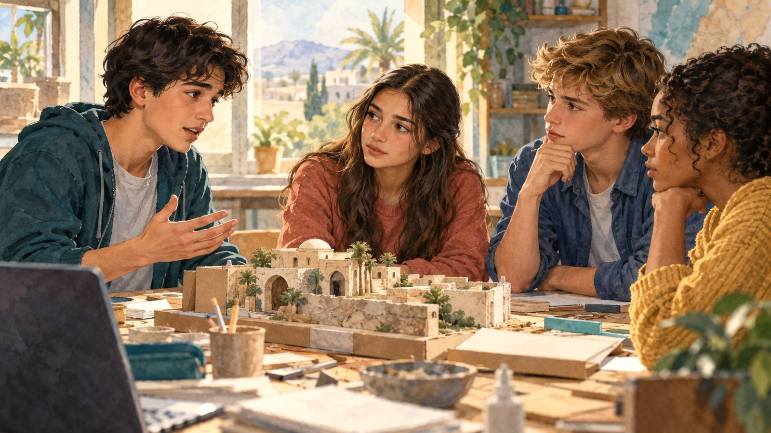
Was sagst du dem Team?
Was ist passiert?
Wofür bin ich verantwortlich?
Was kann ich tun?
Wann prüfen wir es?
Nennt einen genauen Schritt.
Rückfrage — dann Überarbeitung.
11 / 14
Notes:
37–40 Minuten · Folien 11–12.
Lehrkraft: Kehren wir zu Iljas Team zurück. Bereitet eine Nachricht vor, aus der hervorgeht, was ihr wann tut.
Durchführung: Vier Teile sagen: Fakt, Verantwortung, machbares Angebot, Prüfung. Nachbarteam fragt einmal nach. Danach Nachricht verbessern. Folie 12 erinnert: Als Nächstes die Vereinbarung erfüllen.
Frage: Welchen Termin und welches Ergebnis kann man prüfen?
Orientierung: „Mein Teil ist nicht fertig. Bis 18:20 übergebe ich die fertigen Teile und eine Liste des Rests. Können wir gemeinsam vereinbaren, was noch machbar ist? Um 19:10 melde ich mich wieder.“ Neuer Termin wird gemeinsam angenommen. Handlung ist wichtiger als „nie wieder“.
Rhythmus: Eine Minute Nachricht, eine Rückfrage, eine Verbesserung.
Bibel oder vollständiger Lukas 15,11–32, PowerPoint, Bildschirm, Stifte, Papier; ohne Projektor große PNG-Ausdrucke.
Fünf freiwillige Rollen vorher anbieten. Seite 1: ein Satz fünf Karten, Tasche für Weggang, zwei Plätze für Zuhause und fernes Land. Rollen können abgelesen werden.
Seite 2: sechs Karten pro Paar. Seite 3: vier unterschiedliche Bedingungen und gemeinsames Blatt pro Viererteam. Bei anderer Anzahl liest einer zwei oder zwei teilen eine Karte.
Seite 4: vier Situationen für zwei Paare. Seite 5: pro Paar, vier Wiedergutmachungsschritte und zwei Gespräche. Seite 6: persönlicher Plan für jeden.
Neue Bedingung der Phase 7 bis zur Enthüllung privat behalten. Aufgaben auf Folien; Ablauf, Sätze und Orientierung in PowerPoint-Notizen.
Ganzes Gleichnis einschließlich älterem Sohn lesen. Sofort spielen; erst danach Fragen. Rückkehr zu Gott und Barmherzigkeit des Vaters helfen, Verantwortung zu verstehen.
Nicht erfinden, ob der ältere eintrat. Bild 03 verbindet Rückkehr des jüngeren und Reaktion des älteren; im Text nacheinander.
Sohn verbrauchte Besitz, Hungersnot war äußerer Umstand. Nicht jede Not als Strafe für Fehler erklären. Prognosen als möglich, nicht zwangsläufig bezeichnen.
Vater nimmt den Sohn an, bevor dieser sich Annahme durch Arbeit verdienen kann. Umkehr enthält Eingeständnis und Richtungswechsel. Kein neuer Erbteil oder Verschwinden aller Folgen versprochen.
Ilja und heutige Fälle sind erfunden. Eigene Familiengeschichten und Fehler dürfen privat bleiben. Barmherzigkeit verpflichtet nicht, sich an jemanden zu wenden, bei dem man unsicher ist.
Teamaufgabe: 40 Minuten Arbeit, fünf Minuten Übergabe, zehn Minuten Prüfung. Start 18:00, Übergabe bis 18:45, Prüfung bis 18:55. Neuer Umstand macht diesen Plan unmöglich; ehrlicher neuer Vertrag nötig.
Konkrete Arbeit würdigen: Bedingung gehört, Prognose präzisiert, machbaren Schritt gewählt. Wiedergutmachung garantiert nicht sofort Vergebung oder Vertrauen. Plenum kürzen, Lesen, Spiel und Rollenwechsel bewahren.
Vollständiger Lesetext Lukas 15,11–32 · Übersetzung des bereitgestellten russischen Textes
11 Er sagte noch: Ein Mensch hatte zwei Söhne.
12 Der jüngere sagte zum Vater: Vater, gib mir den Teil des Besitzes, der mir zusteht. Der Vater teilte den Besitz unter ihnen.
13 Wenige Tage später packte der jüngere alles zusammen, zog in ein fernes Land und verschwendete dort seinen Besitz durch ein ausschweifendes Leben.
14 Als er alles verbraucht hatte, kam eine große Hungersnot in das Land, und er begann Not zu leiden.
15 Er schloss sich einem Bewohner jenes Landes an; dieser schickte ihn auf seine Felder, Schweine zu hüten.
16 Er hätte gern seinen Bauch mit den Schoten gefüllt, welche die Schweine fraßen; aber niemand gab ihm etwas.
17 Da kam er zu sich und sagte: Wie viele Tagelöhner meines Vaters haben Brot im Überfluss, und ich verhungere hier!
18 Ich will aufstehen, zu meinem Vater gehen und ihm sagen: Vater, ich habe gegen den Himmel und vor dir gesündigt,
19 und bin nicht mehr wert, dein Sohn zu heißen. Nimm mich als einen deiner Tagelöhner an.
20 Er stand auf und ging zum Vater. Als er noch weit entfernt war, sah ihn der Vater, hatte Erbarmen, lief ihm entgegen, fiel ihm um den Hals und küsste ihn.
21 Der Sohn sagte: Vater, ich habe gegen den Himmel und vor dir gesündigt und bin nicht mehr wert, dein Sohn zu heißen.
22 Der Vater sagte zu seinen Dienern: Bringt das beste Gewand und zieht es ihm an; gebt ihm einen Ring an die Hand und Schuhe an die Füße.
23 Bringt das gemästete Kalb und schlachtet es; wir wollen essen und uns freuen!
24 Denn dieser mein Sohn war tot und ist wieder lebendig geworden, war verloren und ist gefunden worden. Und sie begannen zu feiern.
25 Der ältere Sohn war auf dem Feld. Als er zurückkam und sich dem Haus näherte, hörte er Musik und Festfreude.
26 Er rief einen Diener und fragte: Was ist das?
27 Dieser sagte: Dein Bruder ist gekommen, und dein Vater hat das gemästete Kalb geschlachtet, weil er ihn gesund zurückbekommen hat.
28 Er wurde zornig und wollte nicht hineingehen. Der Vater kam heraus und lud ihn ein.
29 Er antwortete dem Vater: Ich diene dir so viele Jahre und habe nie deinen Auftrag übertreten, aber du hast mir nie auch nur ein Zicklein gegeben, um mit meinen Freunden zu feiern.
30 Doch als dieser dein Sohn kam, der deinen Besitz mit Prostituierten verbraucht hat, hast du für ihn das gemästete Kalb geschlachtet.
31 Der Vater sagte: Mein Sohn, du bist immer bei mir, und alles, was mir gehört, gehört dir.
32 Aber wir mussten uns freuen und feiern: Denn dieser dein Bruder war tot und ist wieder lebendig geworden, war verloren und ist gefunden worden.
Quelle: vorhandener zweisprachiger Unterricht auf lessons.atapin.de; vorhandene Illustrationen unverändert.

Slide 12
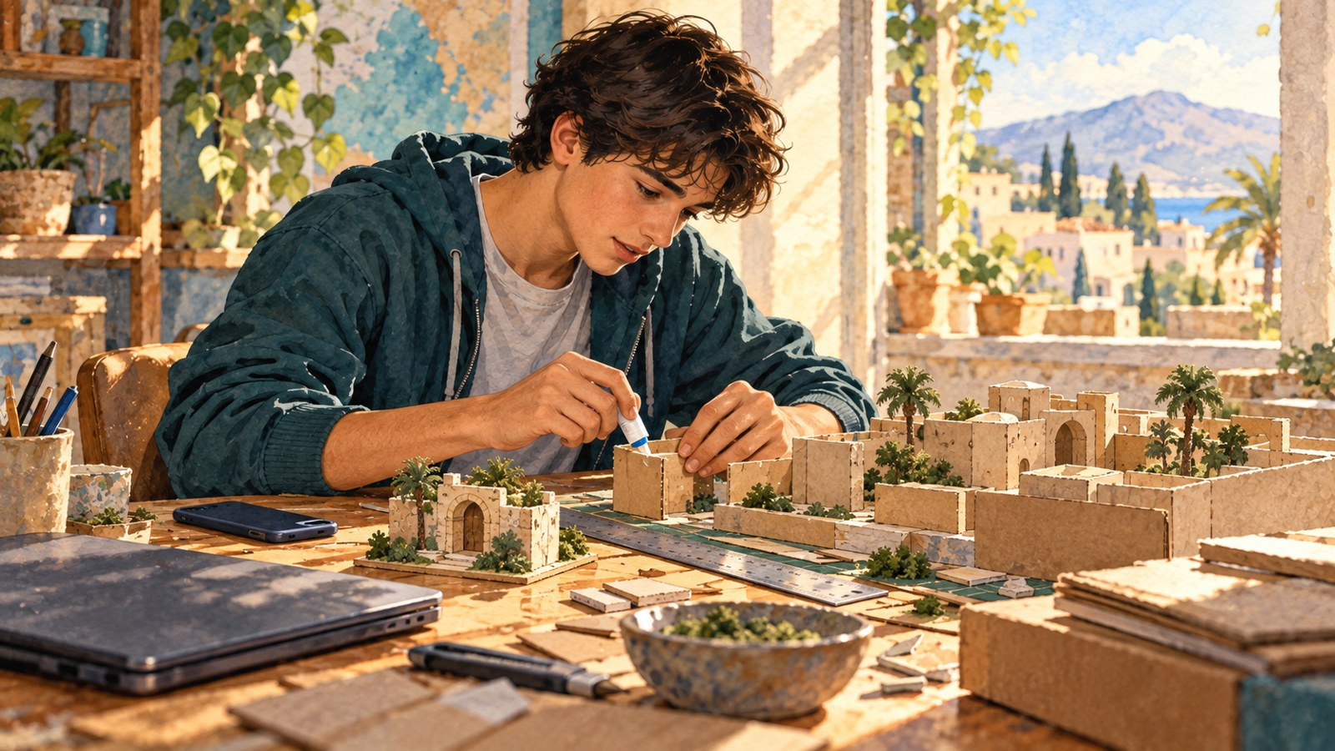
Wiedergutmachung beginnt mit Handeln
Die Tat eingestehen.
Eine Vereinbarung treffen.
Die Vereinbarung erfüllen.
Das Ergebnis prüfen.
Welcher Schritt kommt zuerst?
Vertrauen kann allmählich zurückkehren.
12 / 14
Notes:
37–40 Minuten · Folien 11–12.
Lehrkraft: Kehren wir zu Iljas Team zurück. Bereitet eine Nachricht vor, aus der hervorgeht, was ihr wann tut.
Durchführung: Vier Teile sagen: Fakt, Verantwortung, machbares Angebot, Prüfung. Nachbarteam fragt einmal nach. Danach Nachricht verbessern. Folie 12 erinnert: Als Nächstes die Vereinbarung erfüllen.
Frage: Welchen Termin und welches Ergebnis kann man prüfen?
Orientierung: „Mein Teil ist nicht fertig. Bis 18:20 übergebe ich die fertigen Teile und eine Liste des Rests. Können wir gemeinsam vereinbaren, was noch machbar ist? Um 19:10 melde ich mich wieder.“ Neuer Termin wird gemeinsam angenommen. Handlung ist wichtiger als „nie wieder“.
Rhythmus: Eine Minute Nachricht, eine Rückfrage, eine Verbesserung.
Bibel oder vollständiger Lukas 15,11–32, PowerPoint, Bildschirm, Stifte, Papier; ohne Projektor große PNG-Ausdrucke.
Fünf freiwillige Rollen vorher anbieten. Seite 1: ein Satz fünf Karten, Tasche für Weggang, zwei Plätze für Zuhause und fernes Land. Rollen können abgelesen werden.
Seite 2: sechs Karten pro Paar. Seite 3: vier unterschiedliche Bedingungen und gemeinsames Blatt pro Viererteam. Bei anderer Anzahl liest einer zwei oder zwei teilen eine Karte.
Seite 4: vier Situationen für zwei Paare. Seite 5: pro Paar, vier Wiedergutmachungsschritte und zwei Gespräche. Seite 6: persönlicher Plan für jeden.
Neue Bedingung der Phase 7 bis zur Enthüllung privat behalten. Aufgaben auf Folien; Ablauf, Sätze und Orientierung in PowerPoint-Notizen.
Ganzes Gleichnis einschließlich älterem Sohn lesen. Sofort spielen; erst danach Fragen. Rückkehr zu Gott und Barmherzigkeit des Vaters helfen, Verantwortung zu verstehen.
Nicht erfinden, ob der ältere eintrat. Bild 03 verbindet Rückkehr des jüngeren und Reaktion des älteren; im Text nacheinander.
Sohn verbrauchte Besitz, Hungersnot war äußerer Umstand. Nicht jede Not als Strafe für Fehler erklären. Prognosen als möglich, nicht zwangsläufig bezeichnen.
Vater nimmt den Sohn an, bevor dieser sich Annahme durch Arbeit verdienen kann. Umkehr enthält Eingeständnis und Richtungswechsel. Kein neuer Erbteil oder Verschwinden aller Folgen versprochen.
Ilja und heutige Fälle sind erfunden. Eigene Familiengeschichten und Fehler dürfen privat bleiben. Barmherzigkeit verpflichtet nicht, sich an jemanden zu wenden, bei dem man unsicher ist.
Teamaufgabe: 40 Minuten Arbeit, fünf Minuten Übergabe, zehn Minuten Prüfung. Start 18:00, Übergabe bis 18:45, Prüfung bis 18:55. Neuer Umstand macht diesen Plan unmöglich; ehrlicher neuer Vertrag nötig.
Konkrete Arbeit würdigen: Bedingung gehört, Prognose präzisiert, machbaren Schritt gewählt. Wiedergutmachung garantiert nicht sofort Vergebung oder Vertrauen. Plenum kürzen, Lesen, Spiel und Rollenwechsel bewahren.
Vollständiger Lesetext Lukas 15,11–32 · Übersetzung des bereitgestellten russischen Textes
11 Er sagte noch: Ein Mensch hatte zwei Söhne.
12 Der jüngere sagte zum Vater: Vater, gib mir den Teil des Besitzes, der mir zusteht. Der Vater teilte den Besitz unter ihnen.
13 Wenige Tage später packte der jüngere alles zusammen, zog in ein fernes Land und verschwendete dort seinen Besitz durch ein ausschweifendes Leben.
14 Als er alles verbraucht hatte, kam eine große Hungersnot in das Land, und er begann Not zu leiden.
15 Er schloss sich einem Bewohner jenes Landes an; dieser schickte ihn auf seine Felder, Schweine zu hüten.
16 Er hätte gern seinen Bauch mit den Schoten gefüllt, welche die Schweine fraßen; aber niemand gab ihm etwas.
17 Da kam er zu sich und sagte: Wie viele Tagelöhner meines Vaters haben Brot im Überfluss, und ich verhungere hier!
18 Ich will aufstehen, zu meinem Vater gehen und ihm sagen: Vater, ich habe gegen den Himmel und vor dir gesündigt,
19 und bin nicht mehr wert, dein Sohn zu heißen. Nimm mich als einen deiner Tagelöhner an.
20 Er stand auf und ging zum Vater. Als er noch weit entfernt war, sah ihn der Vater, hatte Erbarmen, lief ihm entgegen, fiel ihm um den Hals und küsste ihn.
21 Der Sohn sagte: Vater, ich habe gegen den Himmel und vor dir gesündigt und bin nicht mehr wert, dein Sohn zu heißen.
22 Der Vater sagte zu seinen Dienern: Bringt das beste Gewand und zieht es ihm an; gebt ihm einen Ring an die Hand und Schuhe an die Füße.
23 Bringt das gemästete Kalb und schlachtet es; wir wollen essen und uns freuen!
24 Denn dieser mein Sohn war tot und ist wieder lebendig geworden, war verloren und ist gefunden worden. Und sie begannen zu feiern.
25 Der ältere Sohn war auf dem Feld. Als er zurückkam und sich dem Haus näherte, hörte er Musik und Festfreude.
26 Er rief einen Diener und fragte: Was ist das?
27 Dieser sagte: Dein Bruder ist gekommen, und dein Vater hat das gemästete Kalb geschlachtet, weil er ihn gesund zurückbekommen hat.
28 Er wurde zornig und wollte nicht hineingehen. Der Vater kam heraus und lud ihn ein.
29 Er antwortete dem Vater: Ich diene dir so viele Jahre und habe nie deinen Auftrag übertreten, aber du hast mir nie auch nur ein Zicklein gegeben, um mit meinen Freunden zu feiern.
30 Doch als dieser dein Sohn kam, der deinen Besitz mit Prostituierten verbraucht hat, hast du für ihn das gemästete Kalb geschlachtet.
31 Der Vater sagte: Mein Sohn, du bist immer bei mir, und alles, was mir gehört, gehört dir.
32 Aber wir mussten uns freuen und feiern: Denn dieser dein Bruder war tot und ist wieder lebendig geworden, war verloren und ist gefunden worden.
Quelle: vorhandener zweisprachiger Unterricht auf lessons.atapin.de; vorhandene Illustrationen unverändert.

Slide 13

Meine Entscheidung für die Woche
Was wähle ich?
Wen betrifft es?
Was ist danach möglich?
Wann beginne ich?
Wie prüfe ich es?
Das persönliche Blatt bleibt bei dir.
13 / 14
Notes:
40–43 Minuten · Folie 13.
Lehrkraft: Wähle eine Entscheidung, die du vorher bedenken kannst. Die erfundene Geschichte fortsetzen ist möglich. Das Blatt bleibt bei dir.
Durchführung: Seite 6 für jeden. Handlung, Menschen, mögliche Folgen, Alternative, ersten Schritt und Prüfzeit schreiben. Im Paar freiwillig nur Konkretheit prüfen. Beim nächsten Treffen fragen, was gelang und überarbeitet werden musste.
Frage: Was genau tue ich zuerst und wann?
Orientierung: Plan enthält Handlung und Zeit. Eigene Verantwortung, äußere Umstände und unbekannte Reaktionen unterscheiden.
Rhythmus: Zwei Minuten persönliches Blatt, eine Schritt präzisieren.
Bibel oder vollständiger Lukas 15,11–32, PowerPoint, Bildschirm, Stifte, Papier; ohne Projektor große PNG-Ausdrucke.
Fünf freiwillige Rollen vorher anbieten. Seite 1: ein Satz fünf Karten, Tasche für Weggang, zwei Plätze für Zuhause und fernes Land. Rollen können abgelesen werden.
Seite 2: sechs Karten pro Paar. Seite 3: vier unterschiedliche Bedingungen und gemeinsames Blatt pro Viererteam. Bei anderer Anzahl liest einer zwei oder zwei teilen eine Karte.
Seite 4: vier Situationen für zwei Paare. Seite 5: pro Paar, vier Wiedergutmachungsschritte und zwei Gespräche. Seite 6: persönlicher Plan für jeden.
Neue Bedingung der Phase 7 bis zur Enthüllung privat behalten. Aufgaben auf Folien; Ablauf, Sätze und Orientierung in PowerPoint-Notizen.
Ganzes Gleichnis einschließlich älterem Sohn lesen. Sofort spielen; erst danach Fragen. Rückkehr zu Gott und Barmherzigkeit des Vaters helfen, Verantwortung zu verstehen.
Nicht erfinden, ob der ältere eintrat. Bild 03 verbindet Rückkehr des jüngeren und Reaktion des älteren; im Text nacheinander.
Sohn verbrauchte Besitz, Hungersnot war äußerer Umstand. Nicht jede Not als Strafe für Fehler erklären. Prognosen als möglich, nicht zwangsläufig bezeichnen.
Vater nimmt den Sohn an, bevor dieser sich Annahme durch Arbeit verdienen kann. Umkehr enthält Eingeständnis und Richtungswechsel. Kein neuer Erbteil oder Verschwinden aller Folgen versprochen.
Ilja und heutige Fälle sind erfunden. Eigene Familiengeschichten und Fehler dürfen privat bleiben. Barmherzigkeit verpflichtet nicht, sich an jemanden zu wenden, bei dem man unsicher ist.
Teamaufgabe: 40 Minuten Arbeit, fünf Minuten Übergabe, zehn Minuten Prüfung. Start 18:00, Übergabe bis 18:45, Prüfung bis 18:55. Neuer Umstand macht diesen Plan unmöglich; ehrlicher neuer Vertrag nötig.
Konkrete Arbeit würdigen: Bedingung gehört, Prognose präzisiert, machbaren Schritt gewählt. Wiedergutmachung garantiert nicht sofort Vergebung oder Vertrauen. Plenum kürzen, Lesen, Spiel und Rollenwechsel bewahren.
Vollständiger Lesetext Lukas 15,11–32 · Übersetzung des bereitgestellten russischen Textes
11 Er sagte noch: Ein Mensch hatte zwei Söhne.
12 Der jüngere sagte zum Vater: Vater, gib mir den Teil des Besitzes, der mir zusteht. Der Vater teilte den Besitz unter ihnen.
13 Wenige Tage später packte der jüngere alles zusammen, zog in ein fernes Land und verschwendete dort seinen Besitz durch ein ausschweifendes Leben.
14 Als er alles verbraucht hatte, kam eine große Hungersnot in das Land, und er begann Not zu leiden.
15 Er schloss sich einem Bewohner jenes Landes an; dieser schickte ihn auf seine Felder, Schweine zu hüten.
16 Er hätte gern seinen Bauch mit den Schoten gefüllt, welche die Schweine fraßen; aber niemand gab ihm etwas.
17 Da kam er zu sich und sagte: Wie viele Tagelöhner meines Vaters haben Brot im Überfluss, und ich verhungere hier!
18 Ich will aufstehen, zu meinem Vater gehen und ihm sagen: Vater, ich habe gegen den Himmel und vor dir gesündigt,
19 und bin nicht mehr wert, dein Sohn zu heißen. Nimm mich als einen deiner Tagelöhner an.
20 Er stand auf und ging zum Vater. Als er noch weit entfernt war, sah ihn der Vater, hatte Erbarmen, lief ihm entgegen, fiel ihm um den Hals und küsste ihn.
21 Der Sohn sagte: Vater, ich habe gegen den Himmel und vor dir gesündigt und bin nicht mehr wert, dein Sohn zu heißen.
22 Der Vater sagte zu seinen Dienern: Bringt das beste Gewand und zieht es ihm an; gebt ihm einen Ring an die Hand und Schuhe an die Füße.
23 Bringt das gemästete Kalb und schlachtet es; wir wollen essen und uns freuen!
24 Denn dieser mein Sohn war tot und ist wieder lebendig geworden, war verloren und ist gefunden worden. Und sie begannen zu feiern.
25 Der ältere Sohn war auf dem Feld. Als er zurückkam und sich dem Haus näherte, hörte er Musik und Festfreude.
26 Er rief einen Diener und fragte: Was ist das?
27 Dieser sagte: Dein Bruder ist gekommen, und dein Vater hat das gemästete Kalb geschlachtet, weil er ihn gesund zurückbekommen hat.
28 Er wurde zornig und wollte nicht hineingehen. Der Vater kam heraus und lud ihn ein.
29 Er antwortete dem Vater: Ich diene dir so viele Jahre und habe nie deinen Auftrag übertreten, aber du hast mir nie auch nur ein Zicklein gegeben, um mit meinen Freunden zu feiern.
30 Doch als dieser dein Sohn kam, der deinen Besitz mit Prostituierten verbraucht hat, hast du für ihn das gemästete Kalb geschlachtet.
31 Der Vater sagte: Mein Sohn, du bist immer bei mir, und alles, was mir gehört, gehört dir.
32 Aber wir mussten uns freuen und feiern: Denn dieser dein Bruder war tot und ist wieder lebendig geworden, war verloren und ist gefunden worden.
Quelle: vorhandener zweisprachiger Unterricht auf lessons.atapin.de; vorhandene Illustrationen unverändert.

Slide 14

Ich kann den nächsten Schritt ändern
Herr Jesus Christus,
hilf mir, die Folgen zu sehen,
Fehler einzugestehen
und das Gute zu wählen.
Amen.
Selbst verfasstes Beispiel eines kurzen Gebets
14 / 14
Notes:
43–45 Minuten · Folie 14.
Lehrkraft: Nenne dem Partner eine Entscheidung der Figur und einen Umstand. Ergänze danach: „Vor einer Entscheidung frage ich mich…“. Bitten wir Gott um Hilfe, das Gute zu wählen und Fehler einzugestehen.
Durchführung: 30 Sekunden Paarantworten, 30 Sekunden zwei gemeinsame Antworten. Gebetsbeispiel lesen: „Herr Jesus Christus, hilf mir, die Folgen meiner Handlungen zu sehen, Fehler einzugestehen und das Gute zu wählen. Schenke mir Mut, zu dir zurückzukehren und mit Wiedergutmachung zu beginnen. Amen.“ Still zuhören ist möglich.
Frage: Welche neue Entscheidung bleibt nach einem Fehler?
Orientierung: Verantwortung eingestehen, Schaden vermindern, sich an Gott und Menschen wenden, mit einer machbaren Wiedergutmachung beginnen. Barmherzigkeit eröffnet den Rückweg.
Rhythmus: Eine Minute Rückmeldung, eine Gebet und Abschluss.
Bibel oder vollständiger Lukas 15,11–32, PowerPoint, Bildschirm, Stifte, Papier; ohne Projektor große PNG-Ausdrucke.
Fünf freiwillige Rollen vorher anbieten. Seite 1: ein Satz fünf Karten, Tasche für Weggang, zwei Plätze für Zuhause und fernes Land. Rollen können abgelesen werden.
Seite 2: sechs Karten pro Paar. Seite 3: vier unterschiedliche Bedingungen und gemeinsames Blatt pro Viererteam. Bei anderer Anzahl liest einer zwei oder zwei teilen eine Karte.
Seite 4: vier Situationen für zwei Paare. Seite 5: pro Paar, vier Wiedergutmachungsschritte und zwei Gespräche. Seite 6: persönlicher Plan für jeden.
Neue Bedingung der Phase 7 bis zur Enthüllung privat behalten. Aufgaben auf Folien; Ablauf, Sätze und Orientierung in PowerPoint-Notizen.
Ganzes Gleichnis einschließlich älterem Sohn lesen. Sofort spielen; erst danach Fragen. Rückkehr zu Gott und Barmherzigkeit des Vaters helfen, Verantwortung zu verstehen.
Nicht erfinden, ob der ältere eintrat. Bild 03 verbindet Rückkehr des jüngeren und Reaktion des älteren; im Text nacheinander.
Sohn verbrauchte Besitz, Hungersnot war äußerer Umstand. Nicht jede Not als Strafe für Fehler erklären. Prognosen als möglich, nicht zwangsläufig bezeichnen.
Vater nimmt den Sohn an, bevor dieser sich Annahme durch Arbeit verdienen kann. Umkehr enthält Eingeständnis und Richtungswechsel. Kein neuer Erbteil oder Verschwinden aller Folgen versprochen.
Ilja und heutige Fälle sind erfunden. Eigene Familiengeschichten und Fehler dürfen privat bleiben. Barmherzigkeit verpflichtet nicht, sich an jemanden zu wenden, bei dem man unsicher ist.
Teamaufgabe: 40 Minuten Arbeit, fünf Minuten Übergabe, zehn Minuten Prüfung. Start 18:00, Übergabe bis 18:45, Prüfung bis 18:55. Neuer Umstand macht diesen Plan unmöglich; ehrlicher neuer Vertrag nötig.
Konkrete Arbeit würdigen: Bedingung gehört, Prognose präzisiert, machbaren Schritt gewählt. Wiedergutmachung garantiert nicht sofort Vergebung oder Vertrauen. Plenum kürzen, Lesen, Spiel und Rollenwechsel bewahren.
Vollständiger Lesetext Lukas 15,11–32 · Übersetzung des bereitgestellten russischen Textes
11 Er sagte noch: Ein Mensch hatte zwei Söhne.
12 Der jüngere sagte zum Vater: Vater, gib mir den Teil des Besitzes, der mir zusteht. Der Vater teilte den Besitz unter ihnen.
13 Wenige Tage später packte der jüngere alles zusammen, zog in ein fernes Land und verschwendete dort seinen Besitz durch ein ausschweifendes Leben.
14 Als er alles verbraucht hatte, kam eine große Hungersnot in das Land, und er begann Not zu leiden.
15 Er schloss sich einem Bewohner jenes Landes an; dieser schickte ihn auf seine Felder, Schweine zu hüten.
16 Er hätte gern seinen Bauch mit den Schoten gefüllt, welche die Schweine fraßen; aber niemand gab ihm etwas.
17 Da kam er zu sich und sagte: Wie viele Tagelöhner meines Vaters haben Brot im Überfluss, und ich verhungere hier!
18 Ich will aufstehen, zu meinem Vater gehen und ihm sagen: Vater, ich habe gegen den Himmel und vor dir gesündigt,
19 und bin nicht mehr wert, dein Sohn zu heißen. Nimm mich als einen deiner Tagelöhner an.
20 Er stand auf und ging zum Vater. Als er noch weit entfernt war, sah ihn der Vater, hatte Erbarmen, lief ihm entgegen, fiel ihm um den Hals und küsste ihn.
21 Der Sohn sagte: Vater, ich habe gegen den Himmel und vor dir gesündigt und bin nicht mehr wert, dein Sohn zu heißen.
22 Der Vater sagte zu seinen Dienern: Bringt das beste Gewand und zieht es ihm an; gebt ihm einen Ring an die Hand und Schuhe an die Füße.
23 Bringt das gemästete Kalb und schlachtet es; wir wollen essen und uns freuen!
24 Denn dieser mein Sohn war tot und ist wieder lebendig geworden, war verloren und ist gefunden worden. Und sie begannen zu feiern.
25 Der ältere Sohn war auf dem Feld. Als er zurückkam und sich dem Haus näherte, hörte er Musik und Festfreude.
26 Er rief einen Diener und fragte: Was ist das?
27 Dieser sagte: Dein Bruder ist gekommen, und dein Vater hat das gemästete Kalb geschlachtet, weil er ihn gesund zurückbekommen hat.
28 Er wurde zornig und wollte nicht hineingehen. Der Vater kam heraus und lud ihn ein.
29 Er antwortete dem Vater: Ich diene dir so viele Jahre und habe nie deinen Auftrag übertreten, aber du hast mir nie auch nur ein Zicklein gegeben, um mit meinen Freunden zu feiern.
30 Doch als dieser dein Sohn kam, der deinen Besitz mit Prostituierten verbraucht hat, hast du für ihn das gemästete Kalb geschlachtet.
31 Der Vater sagte: Mein Sohn, du bist immer bei mir, und alles, was mir gehört, gehört dir.
32 Aber wir mussten uns freuen und feiern: Denn dieser dein Bruder war tot und ist wieder lebendig geworden, war verloren und ist gefunden worden.
Quelle: vorhandener zweisprachiger Unterricht auf lessons.atapin.de; vorhandene Illustrationen unverändert.

